Slide 1
L’histoire de Dany Dany’s story
Un photo-roman
créé par les membres d’Ancre et Ailes
A photo-novel created by the members of
Anchors and Wings
Printemps/Spring 2015

Slide 2
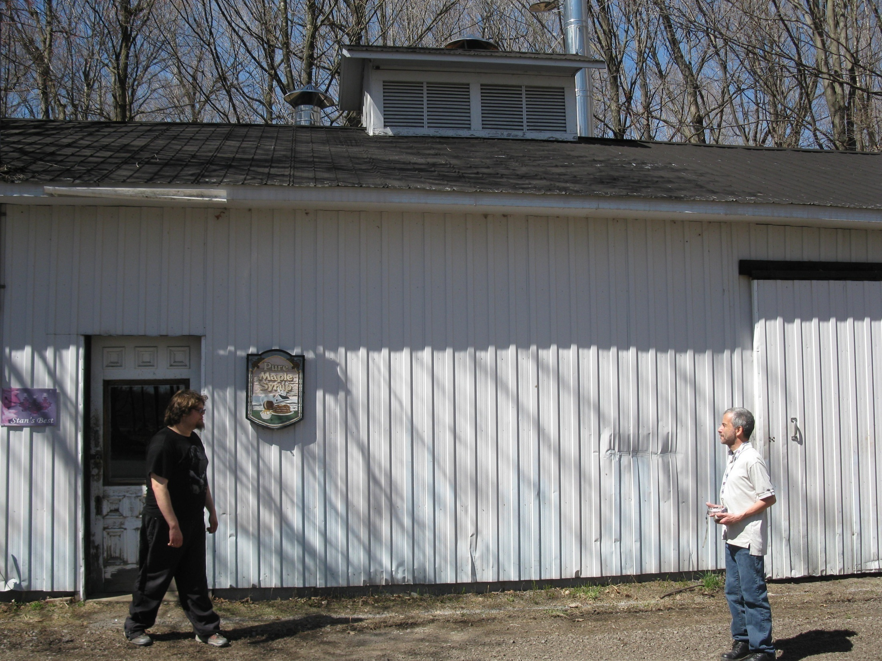
C’est ici la fameuse cabane à sucre dont tout le monde parle!
Here is the famous sugar shack that everybody talks about!

Slide 3
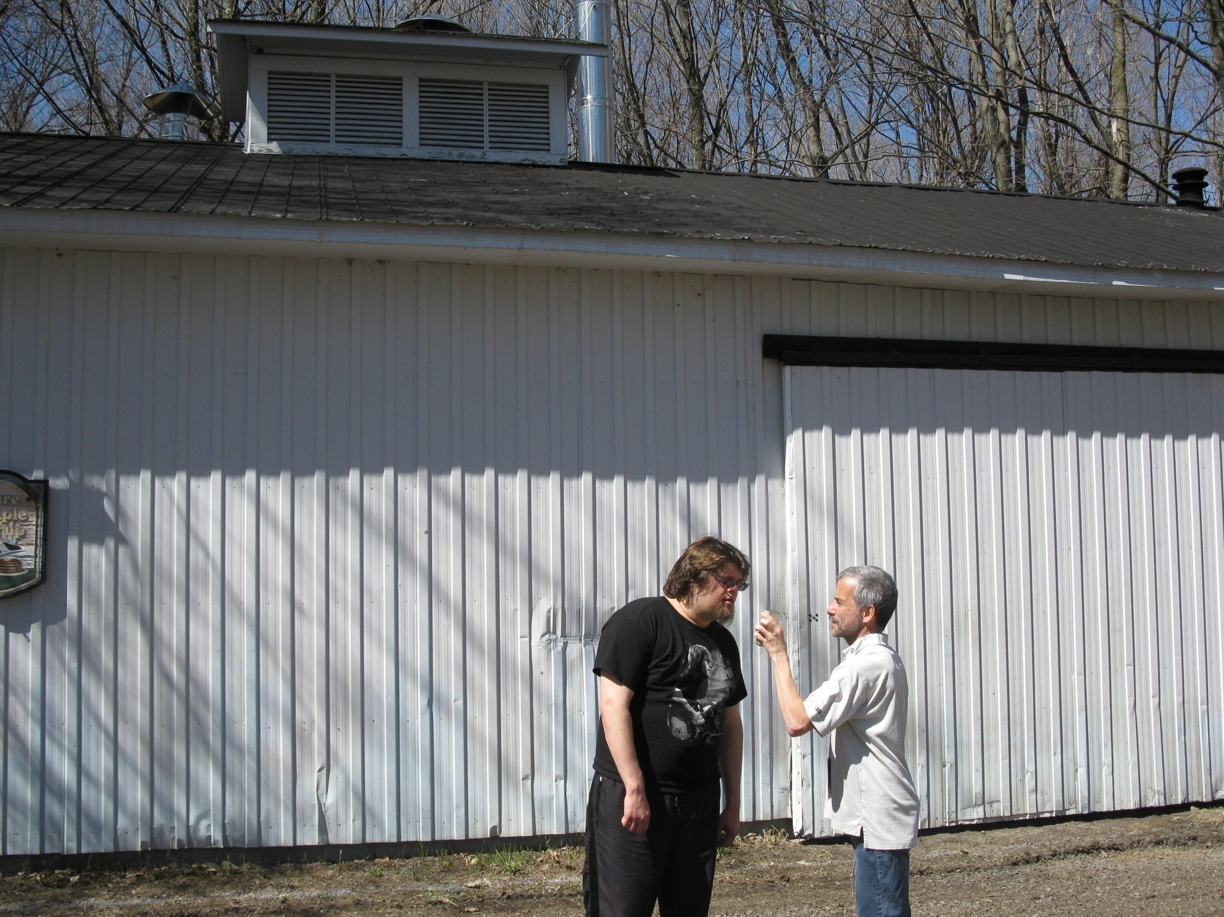
À quoi attribuez-vous le succès de votre cabane à sucre?
To what to you attribute the success of you sugar shack?
C’est une recette familiale secrète!
It’s a secret familly recipe!

Slide 4
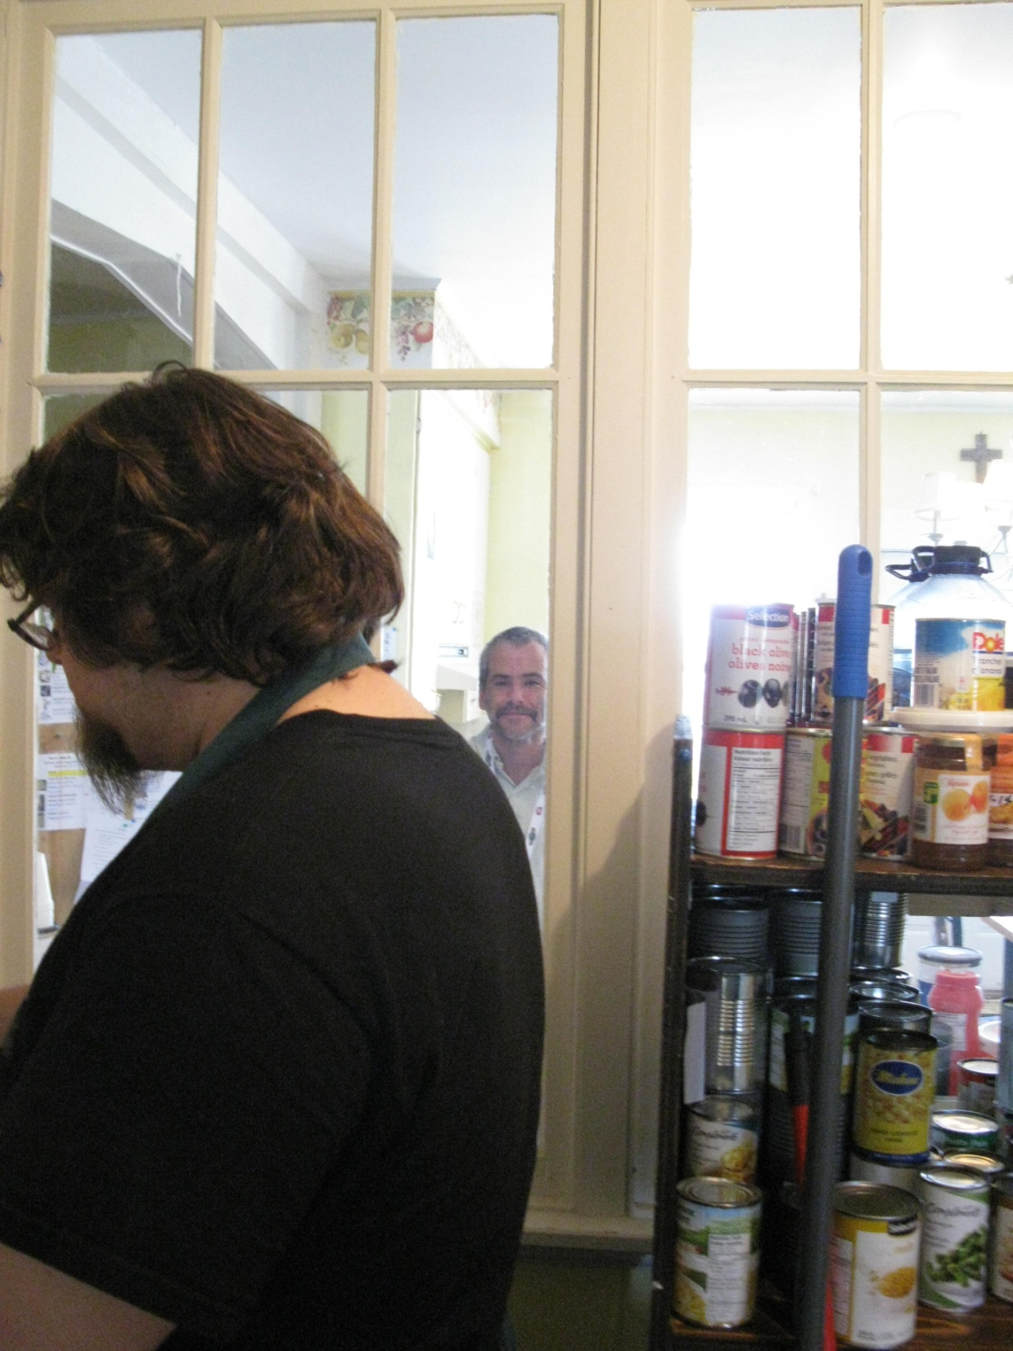
Qu’est-ce qui se passe ici?
What is going on here?

Slide 5
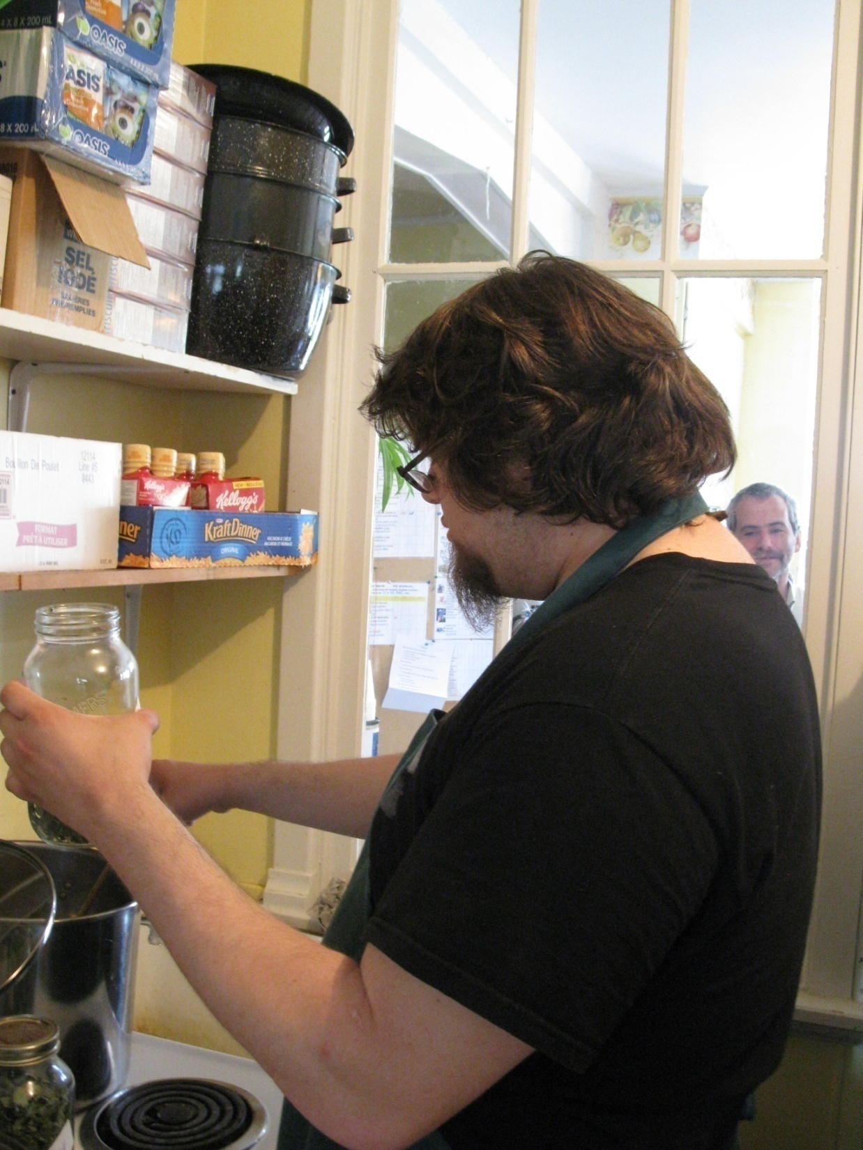
Ça ressemble à du cannabis.
It looks like cannabis.

Slide 6
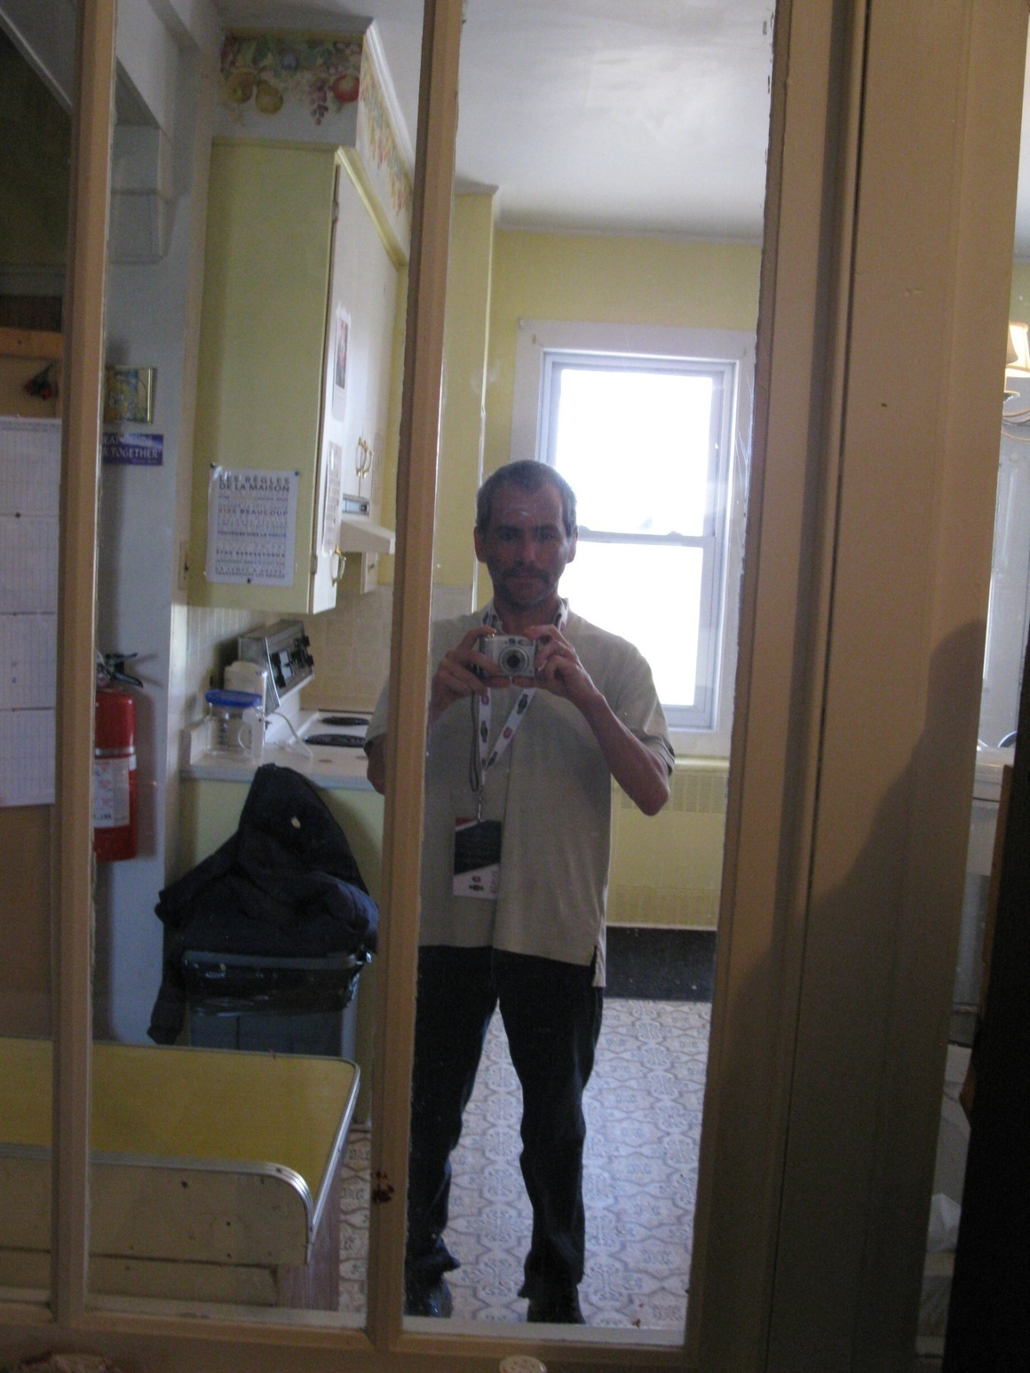
Dany entend Steve dire: AH, NON!
Dany hears Steve say:
OH,
NO!

Slide 7
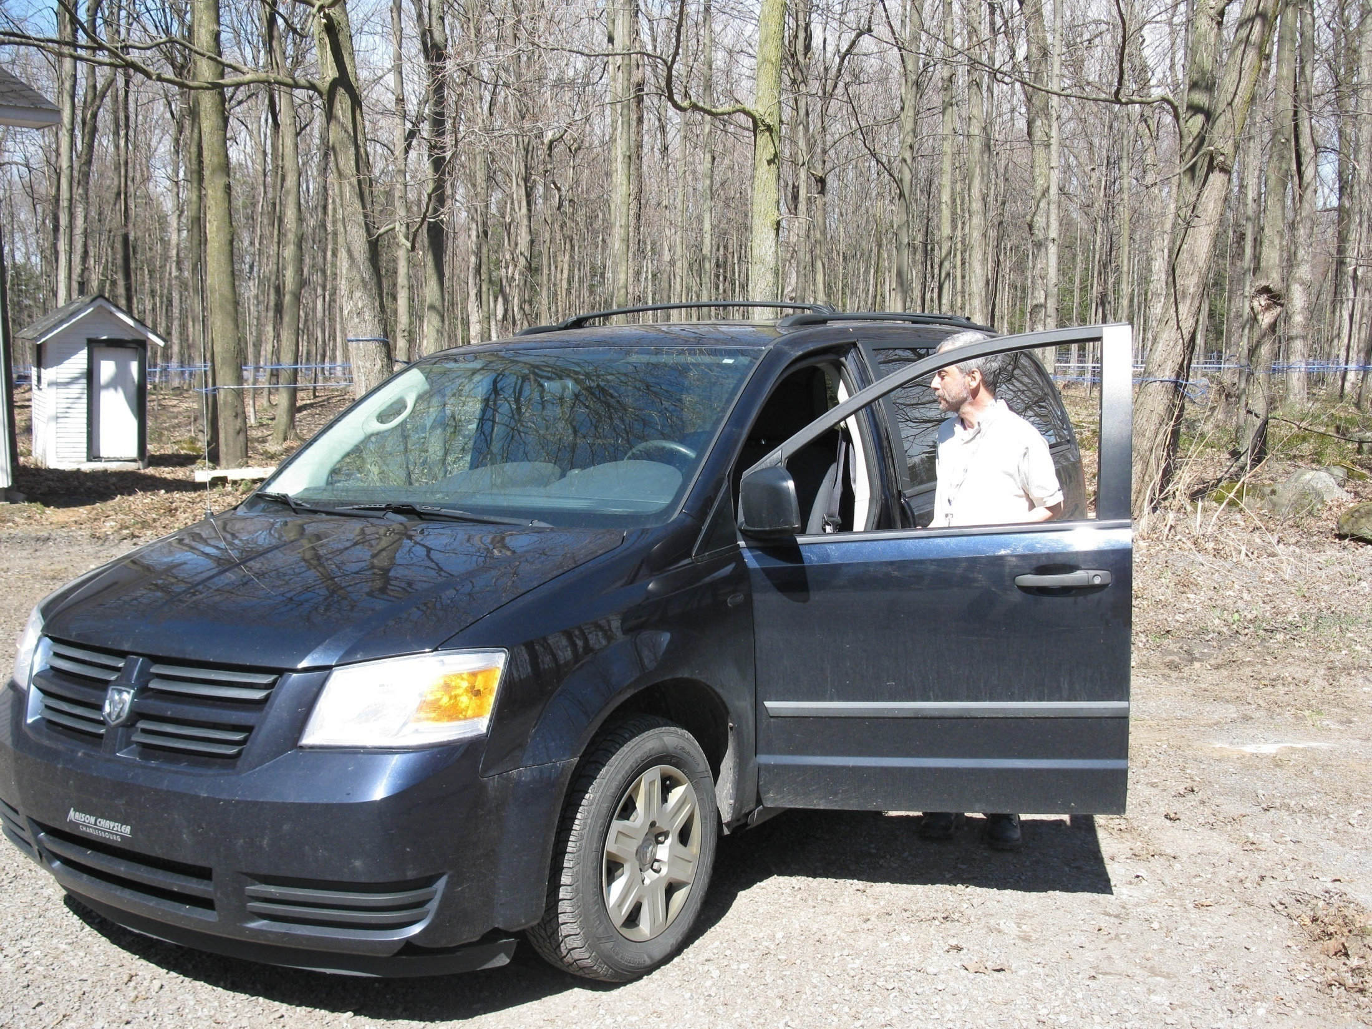
Il faut que je parte d’ici.
I must leave this place.

Slide 8
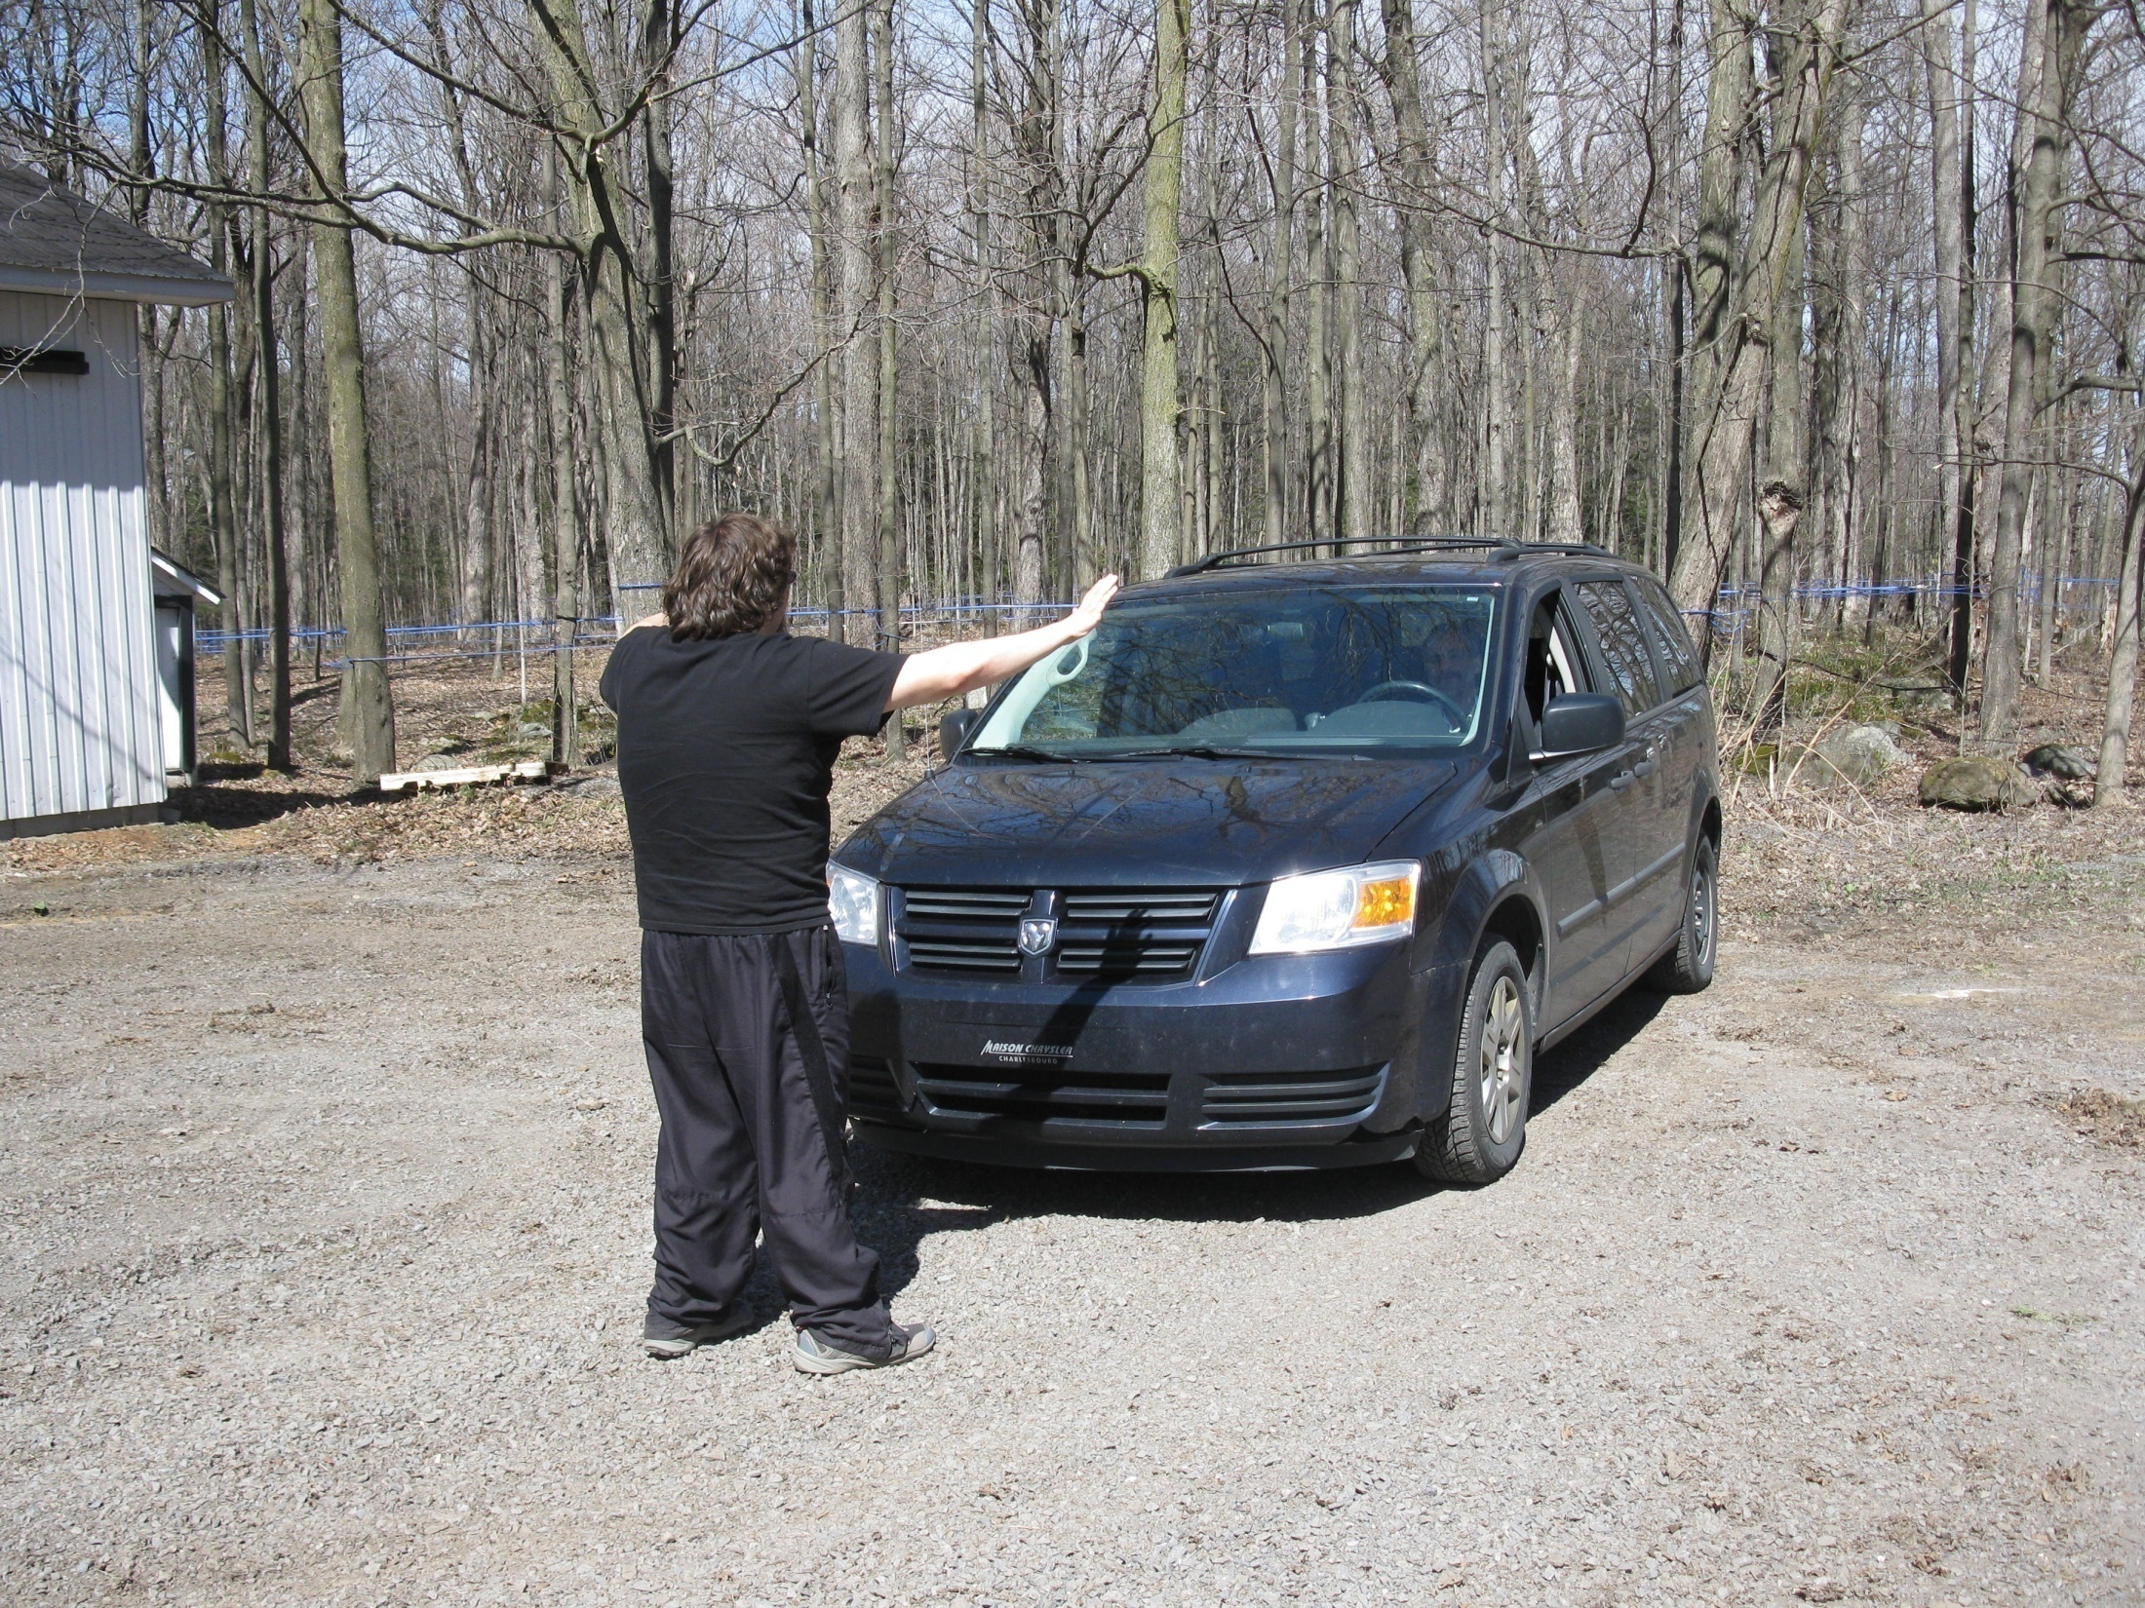
Je dois le rattraper.
I must catch up to him.

Slide 9
Écoute, ce que tu as vu c’était rien que des herbes.
Listen, what you saw was only herbs.

Slide 10
Ok, je n’en parle à personne, mais je pourrai venir manger ici gratuitement à tous les jours.
Ok, I wont say anything to anyone but I will be allowed to come and eat here for free everyday.

Slide 11
D’accord, c’est un deal.
All right, it’s a deal.

Slide 12
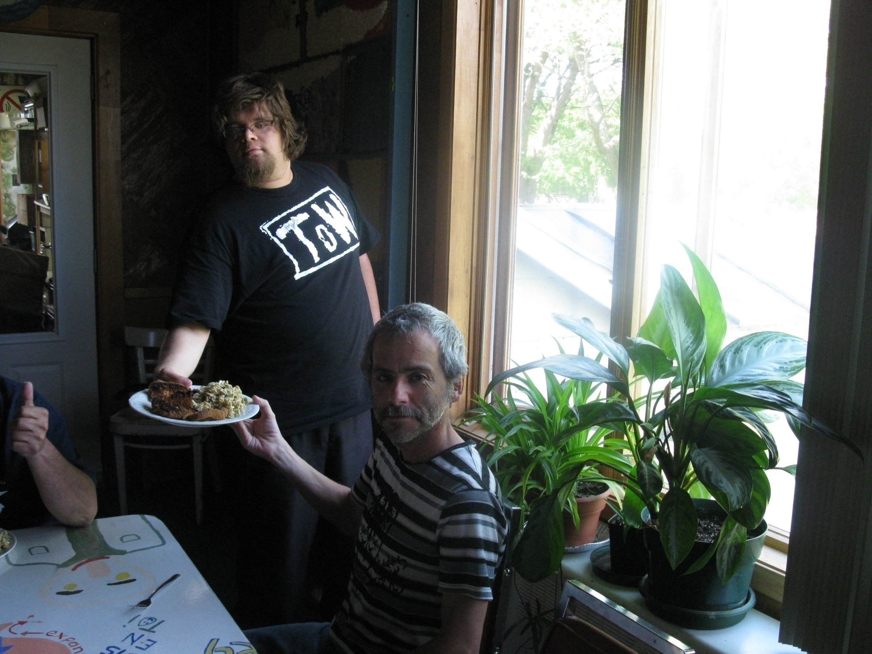
Je vais lui servir une grosse assiette.
I will give him a big plate.

Slide 13
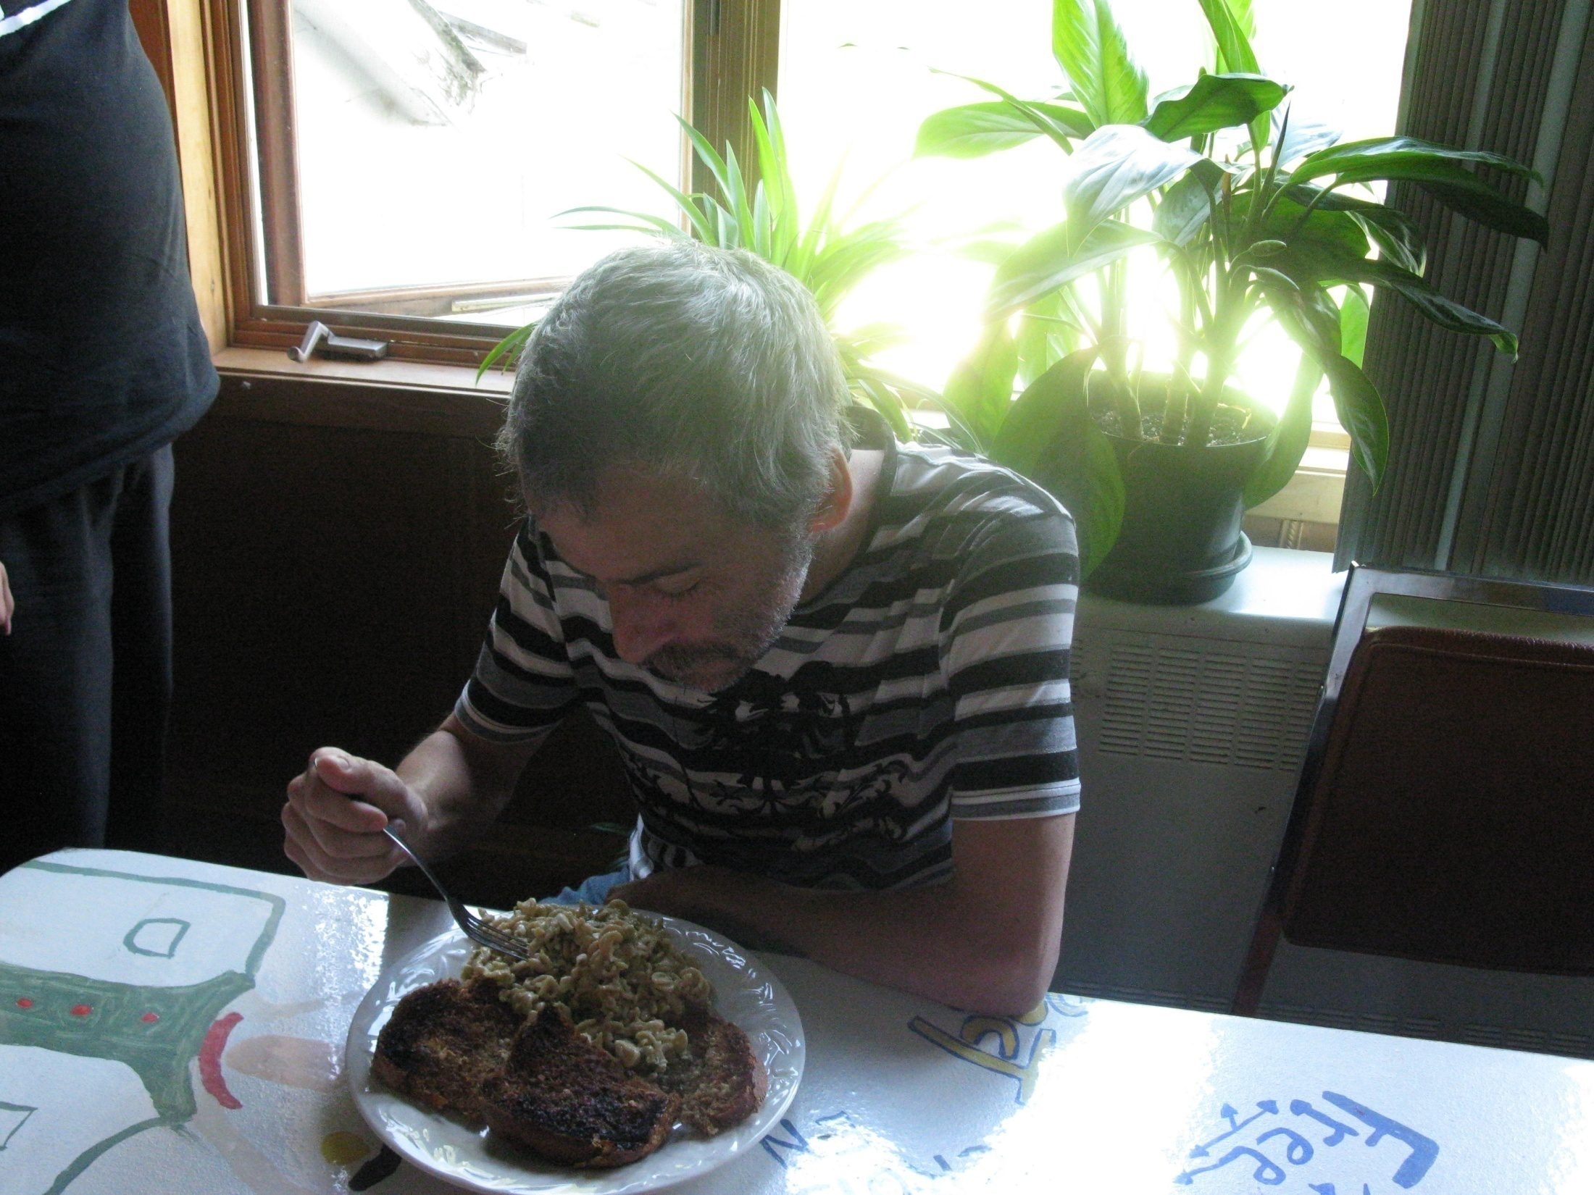
Mmmmm,
que c’est bon!
Mmmmm,
this is so good!

Slide 14
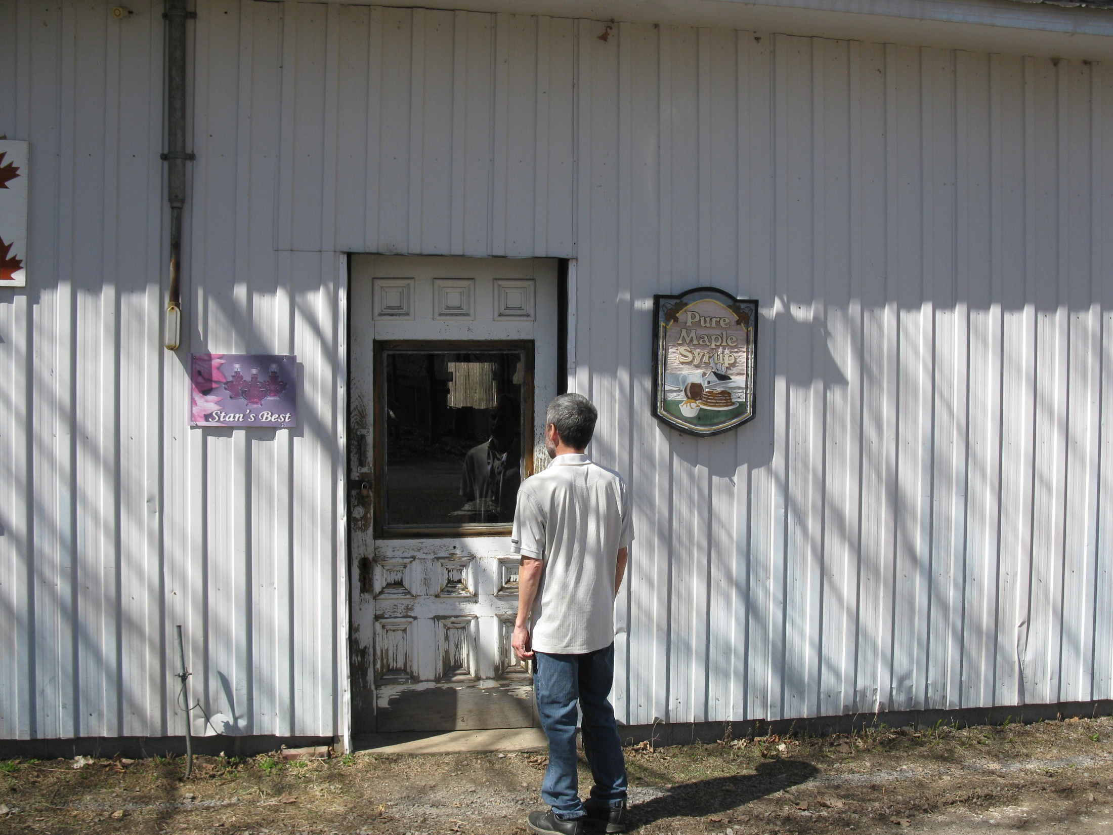
Je ne peux plus m’en passer…
I can’t go without anymore…

Slide 15
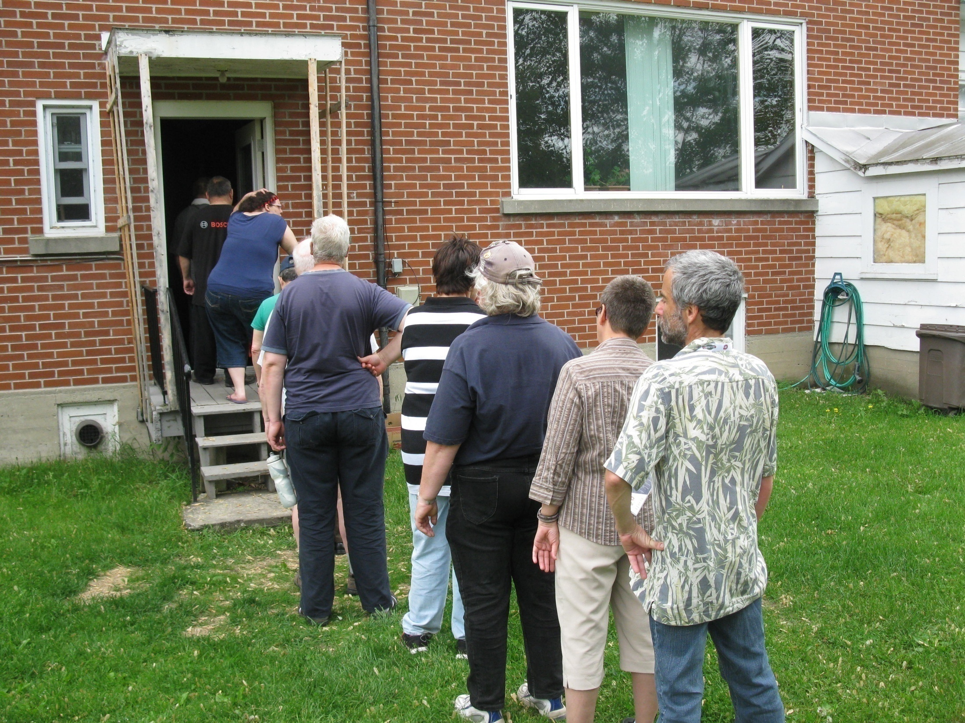
Ah, non! Il y a bien trop de monde.
Oh, no! There are way too many people.

Slide 16
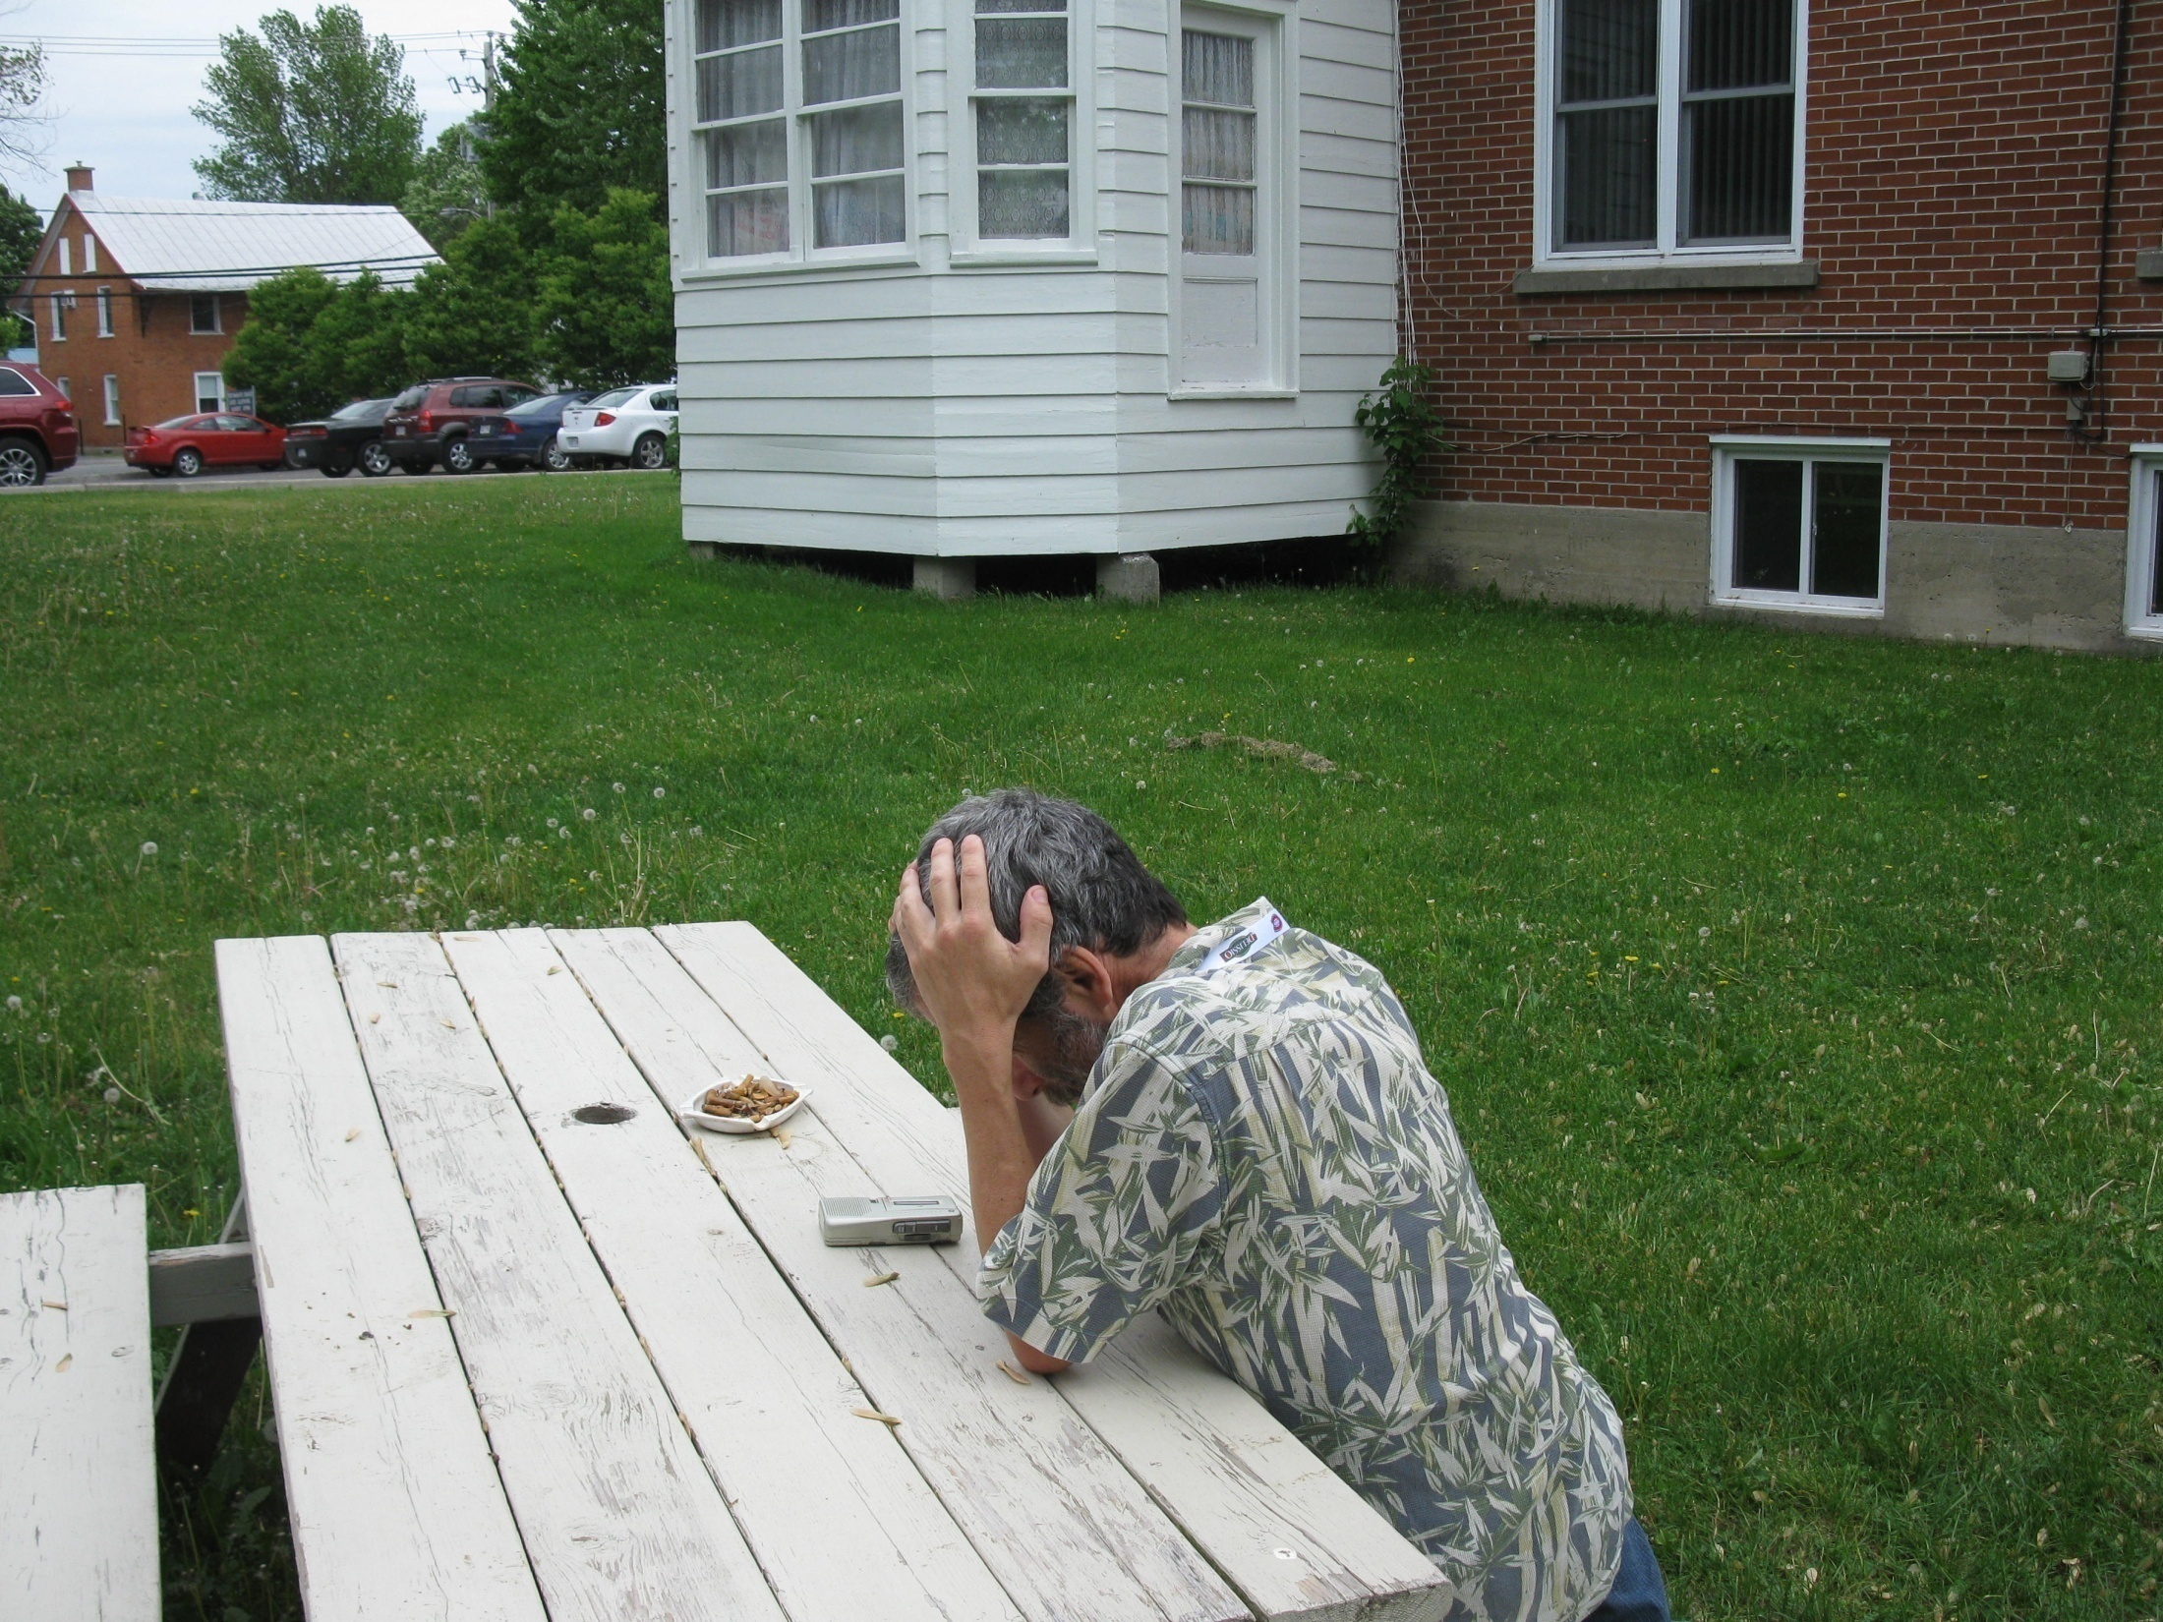
Je ne peux pas attendre si longtemps…
I can’t wait that long…

Slide 17
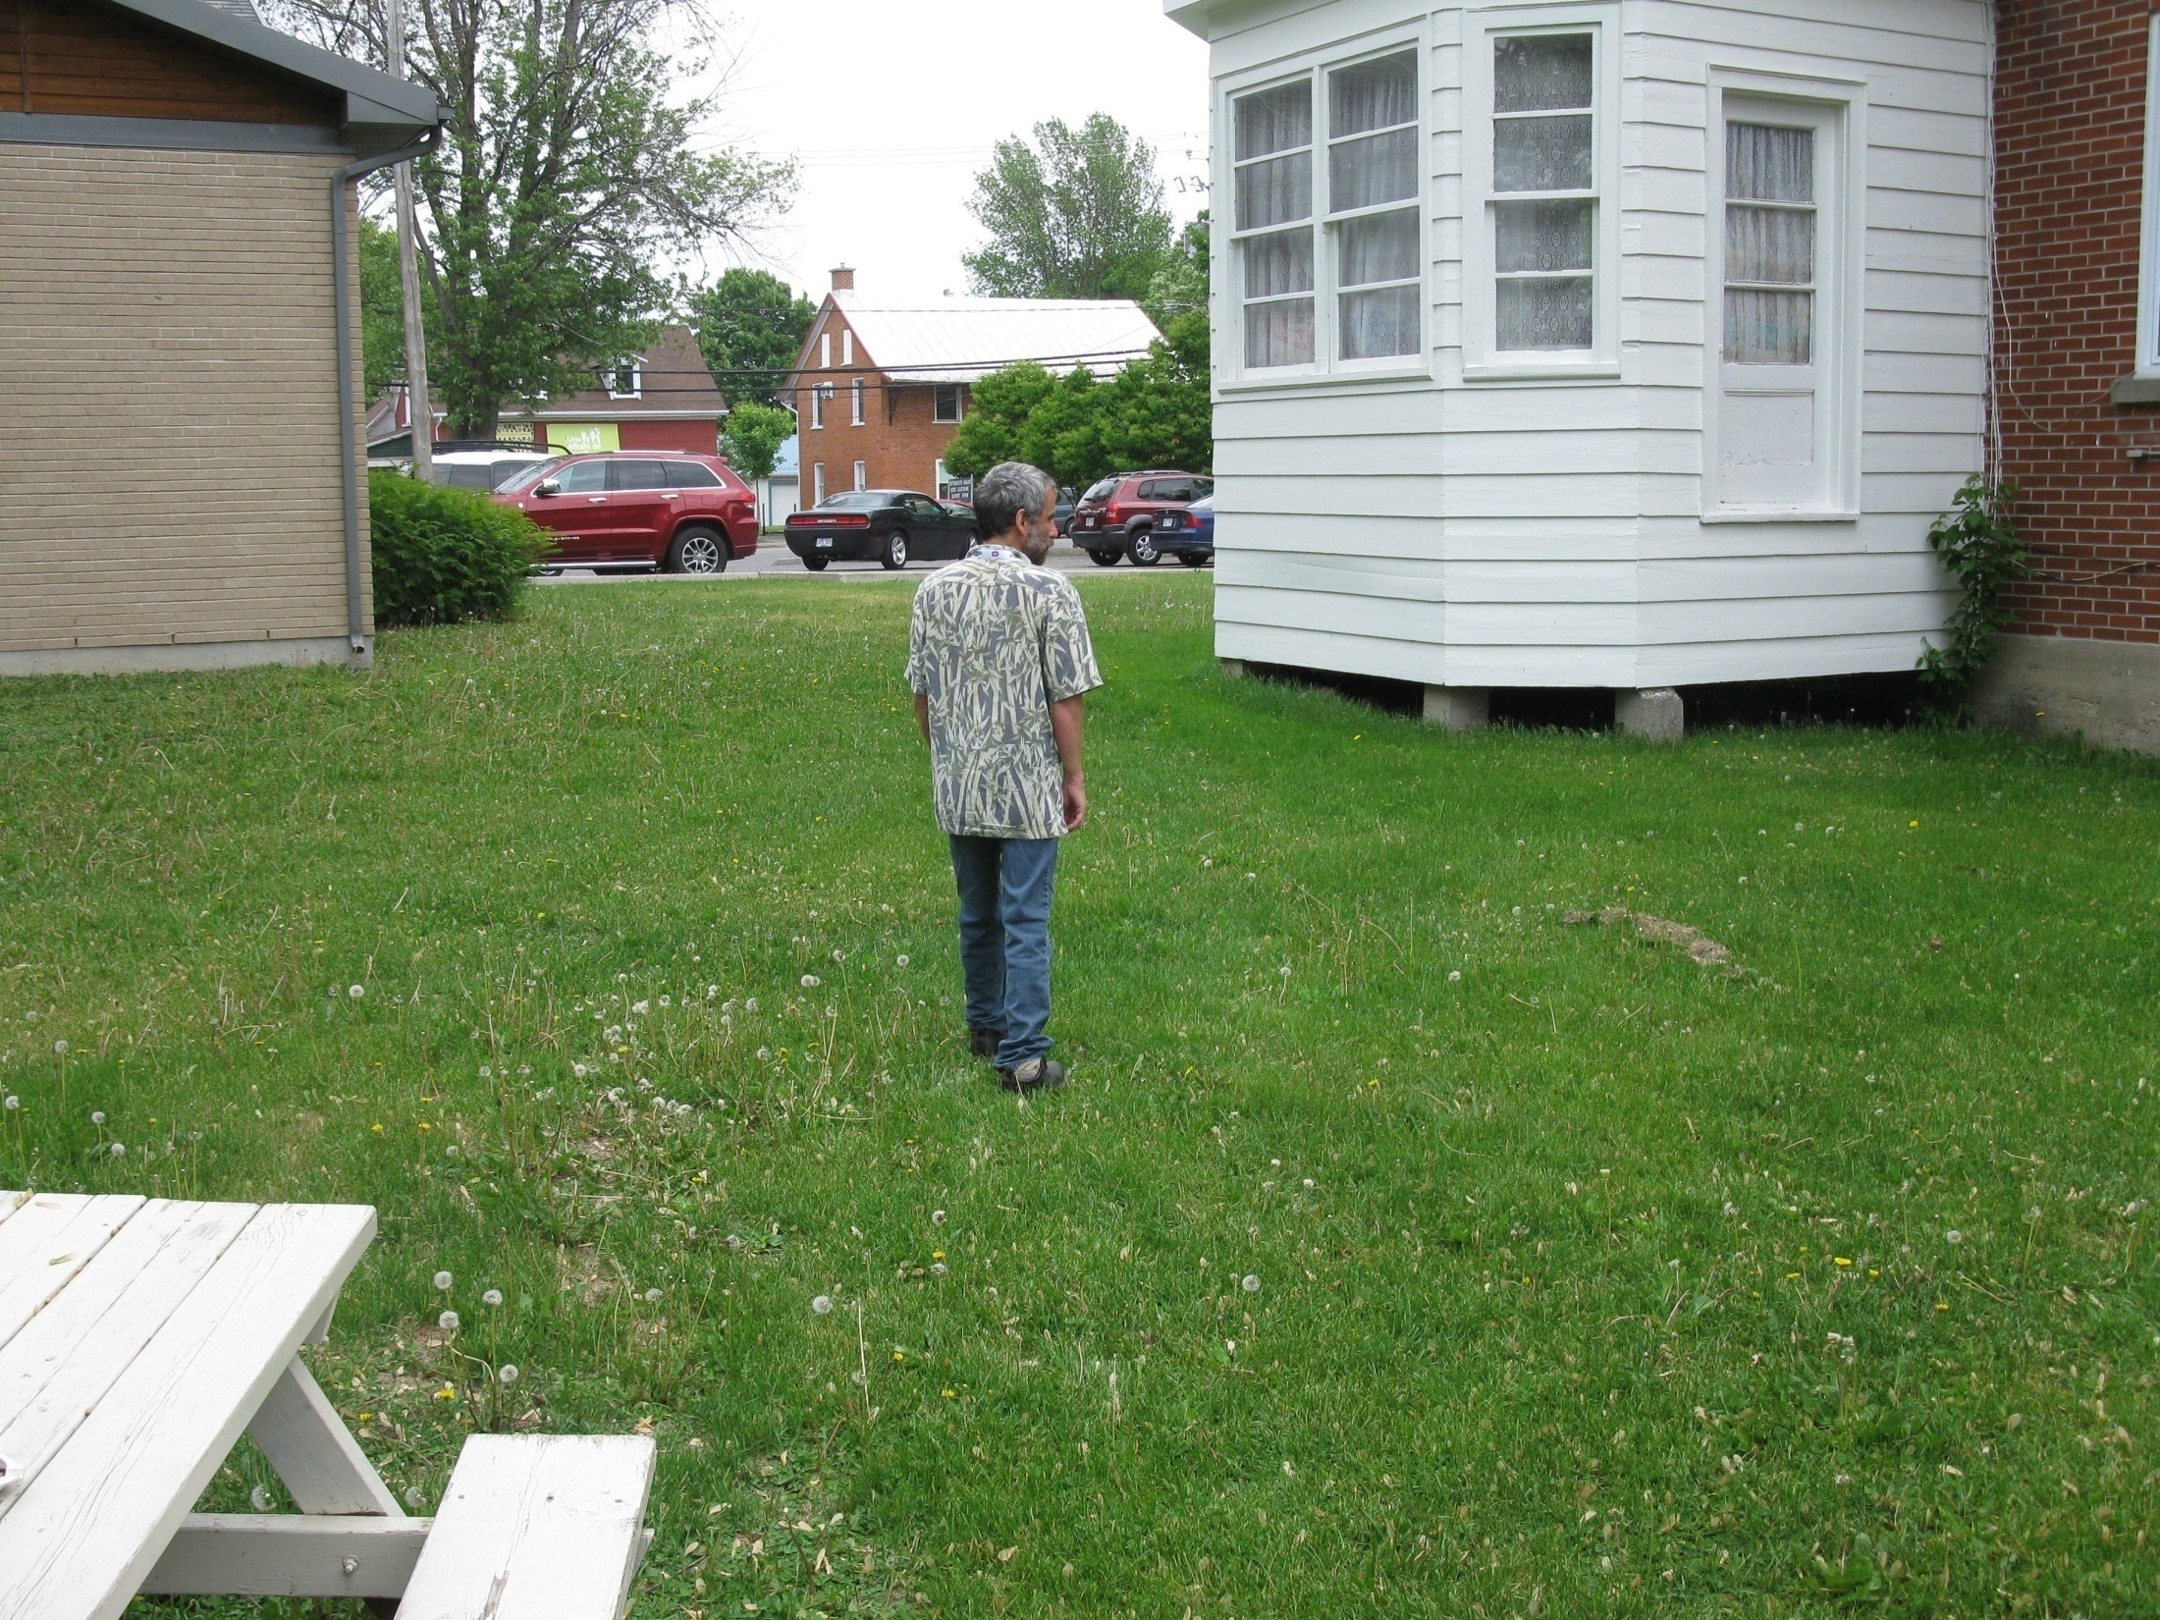
Je m’en vais à la taverne!
I’m going to the tavern!

Slide 18
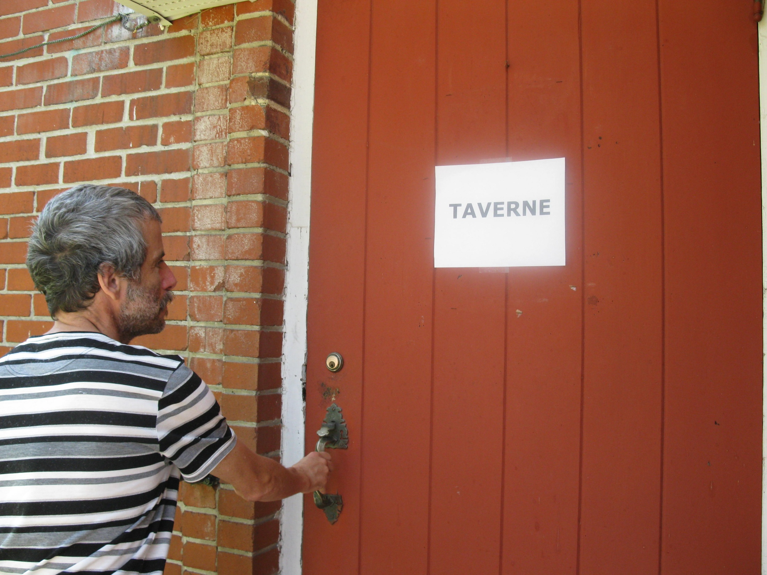
Il faut que je trouve de quoi!
I must find something!

Slide 19
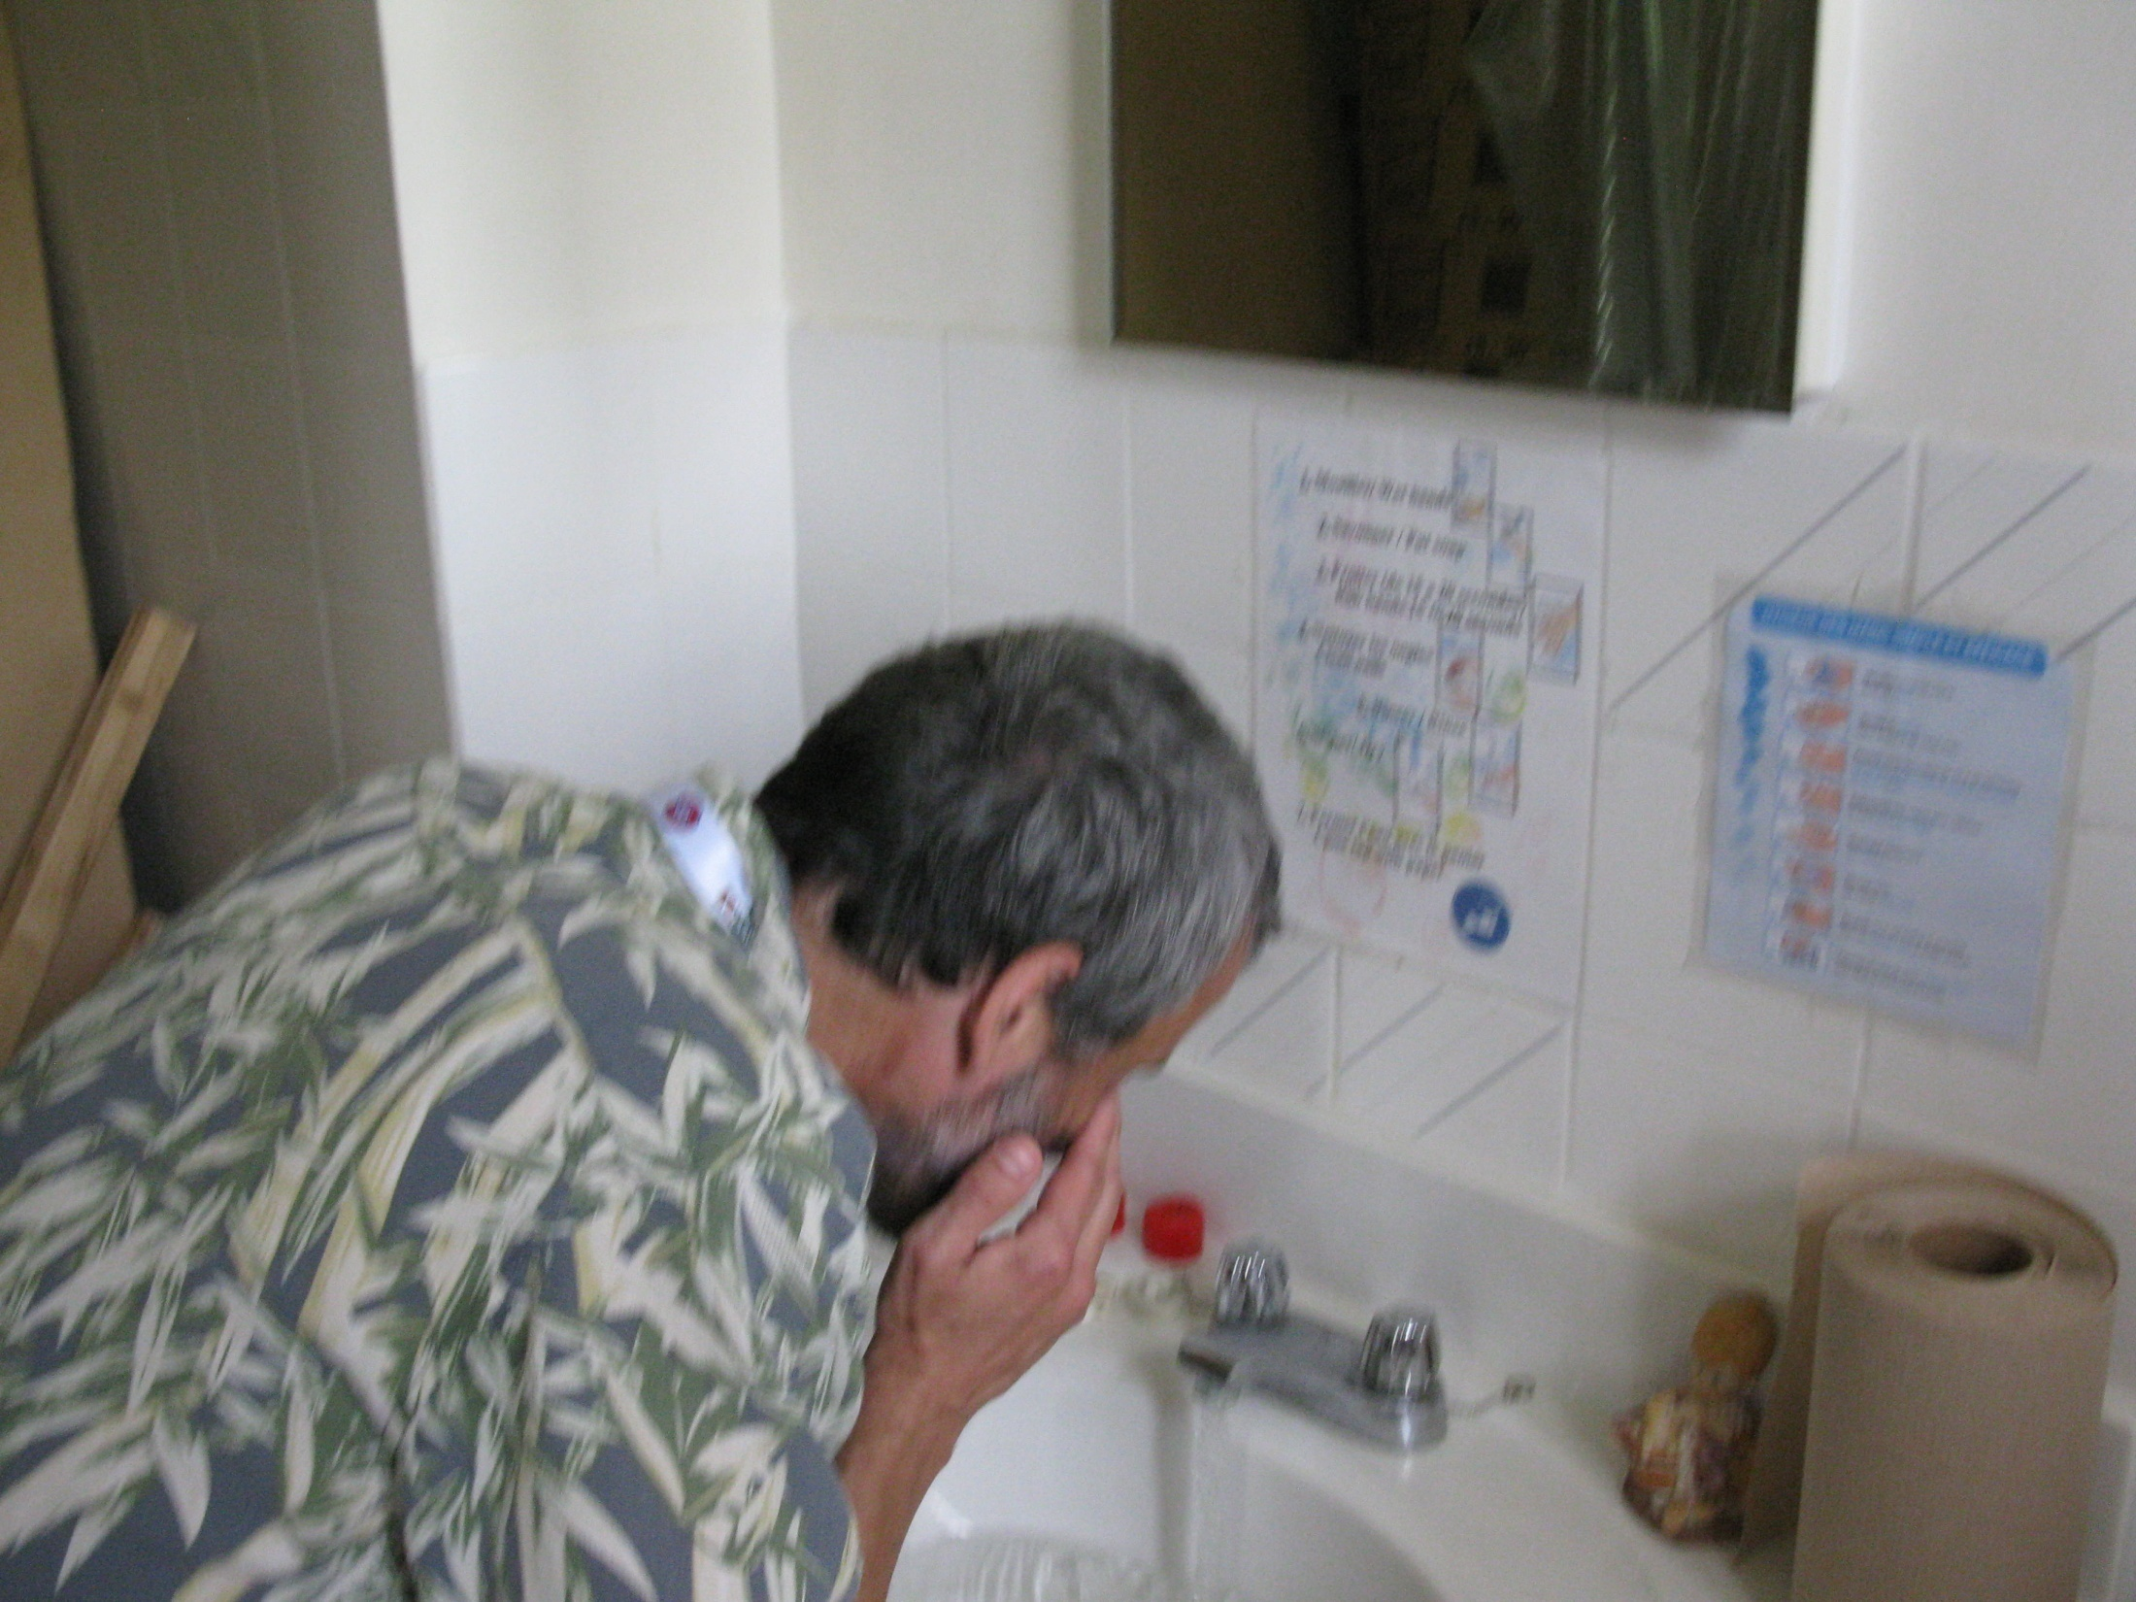
Ok, relaxe Dany, ne panique pas.
Ok, relax Dany, don’t panic.
Il s’asperge le visage d’eau dans la salle de bain.
He splashes some water on his face in the bathroom.

Slide 20
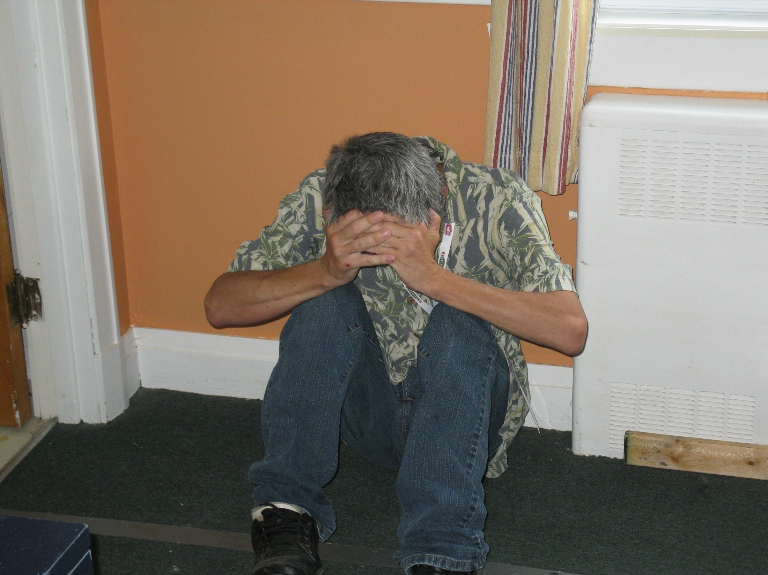
Je ne me sens pas bien…
I don’t feel good…

Slide 21
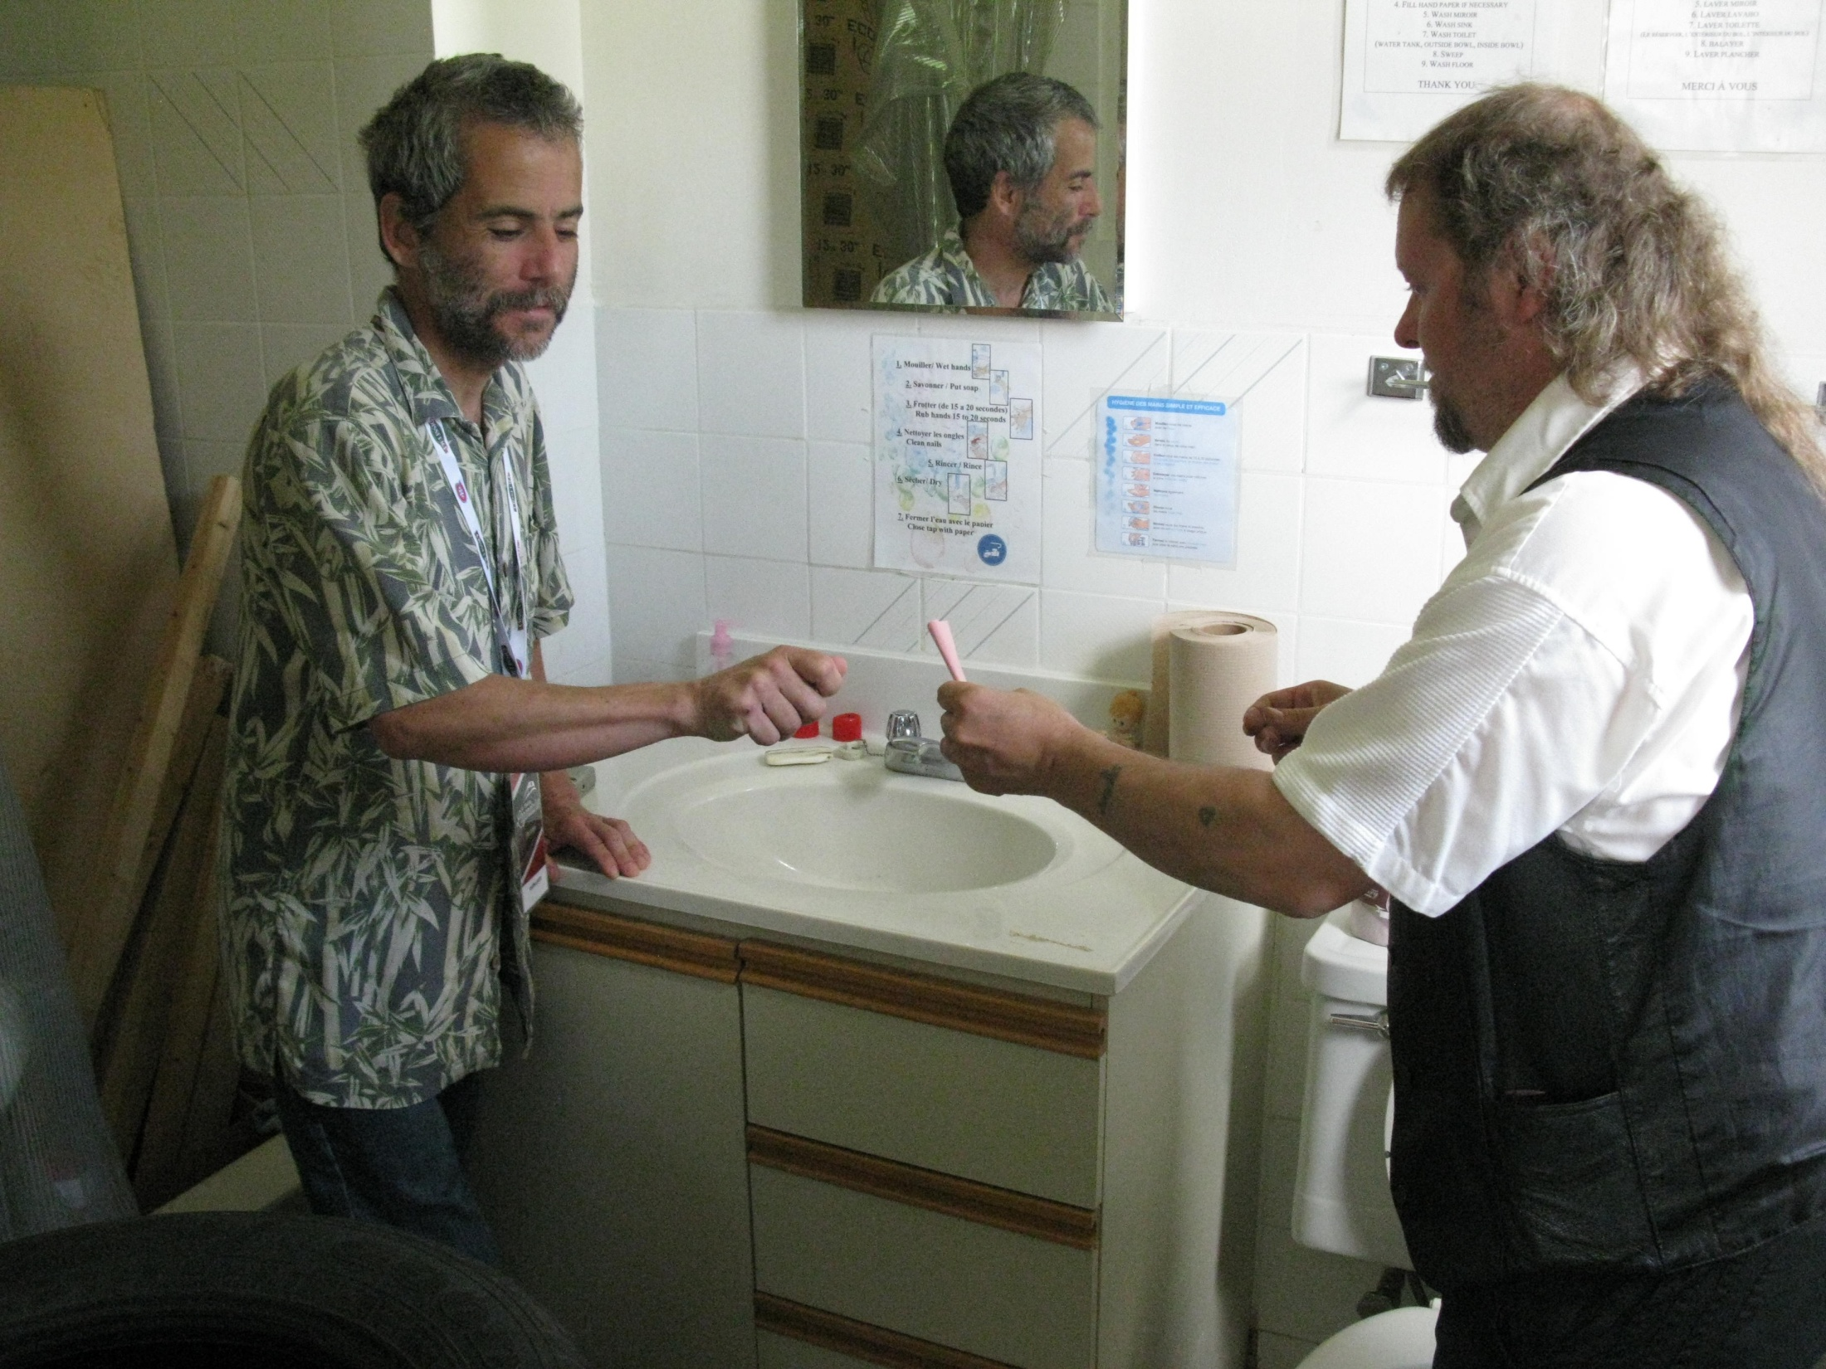
Hey l’ami tu n’as pas l’air d’aller. Tiens, essaie ça, ça va te remonter.
Hey there friend, you don’t seem to feel good. Here try this, it will help you.
Ok.

Slide 22
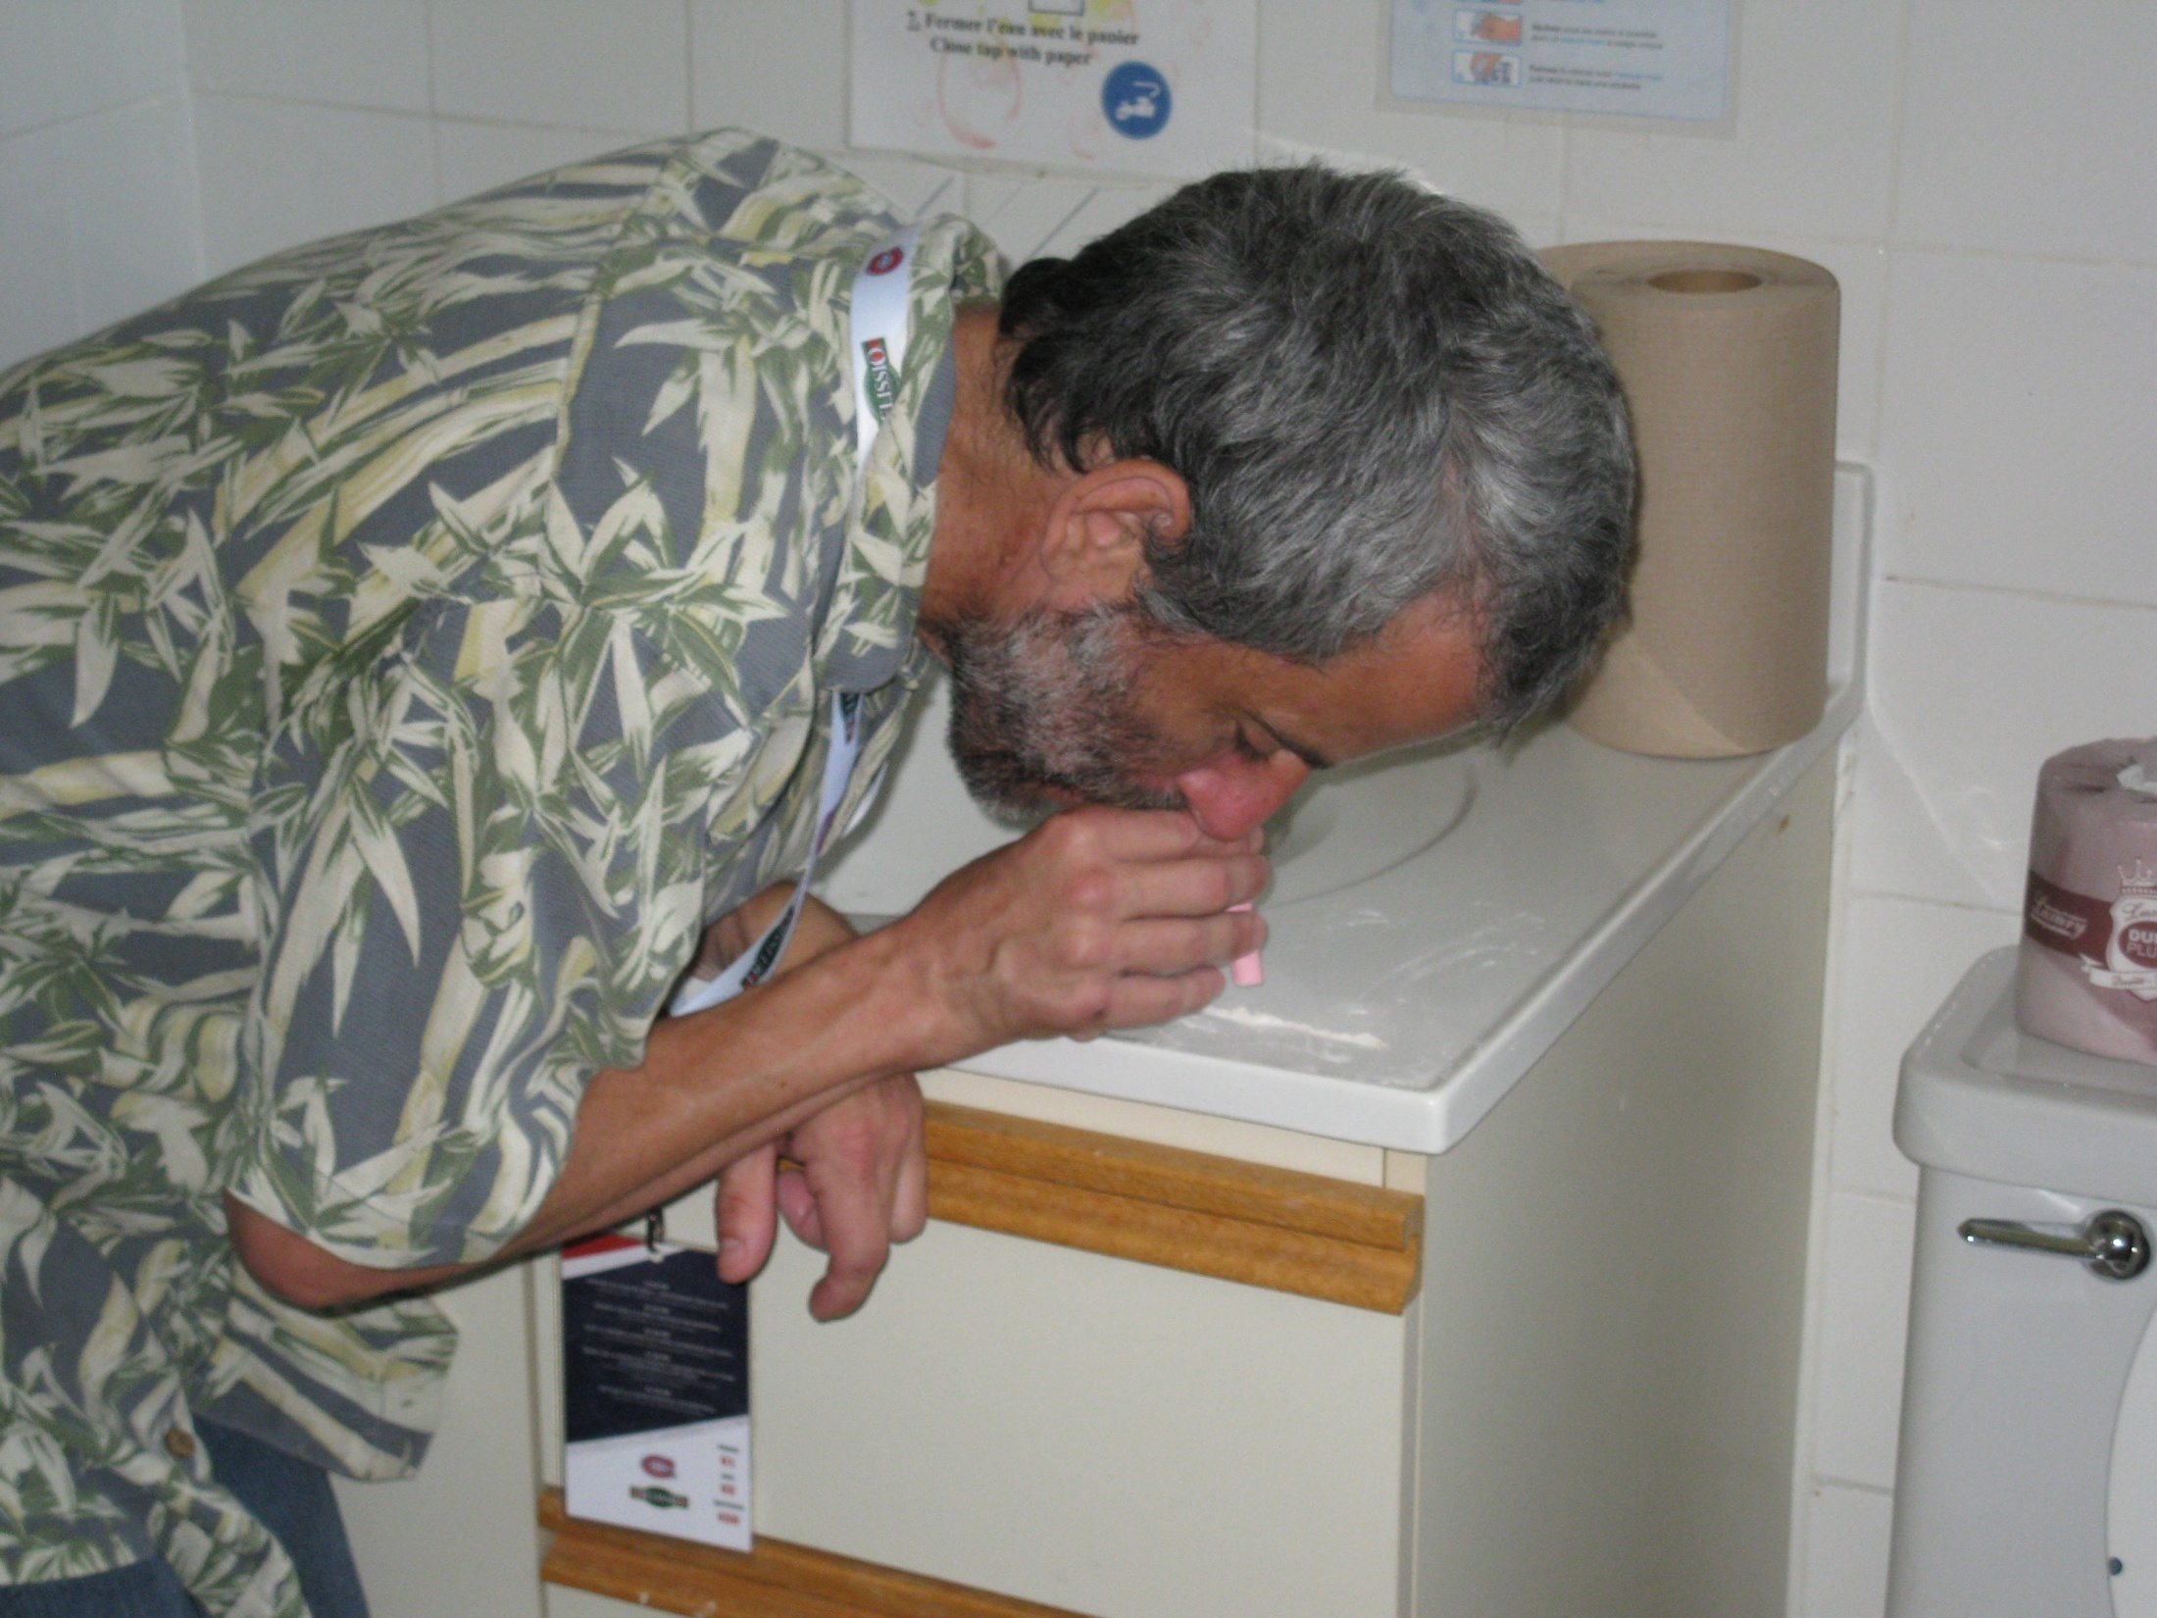
Dany sniffe sa première ligne de coke.
Dany sniffes his first line of coke.

Slide 23
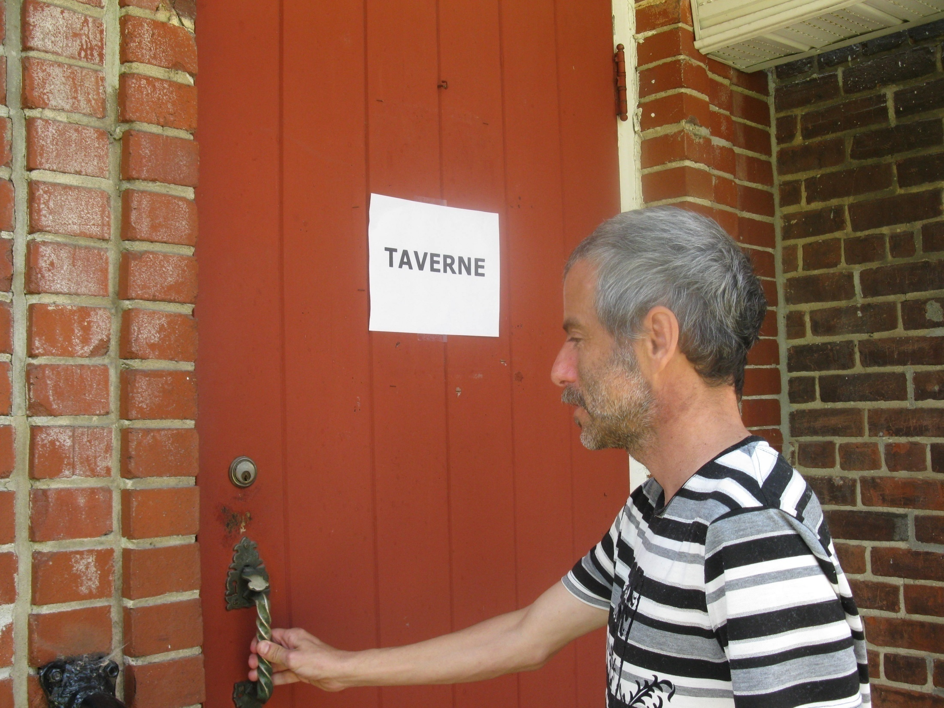
J’ai besoin d’un gramme.
I need one gram.

Slide 24
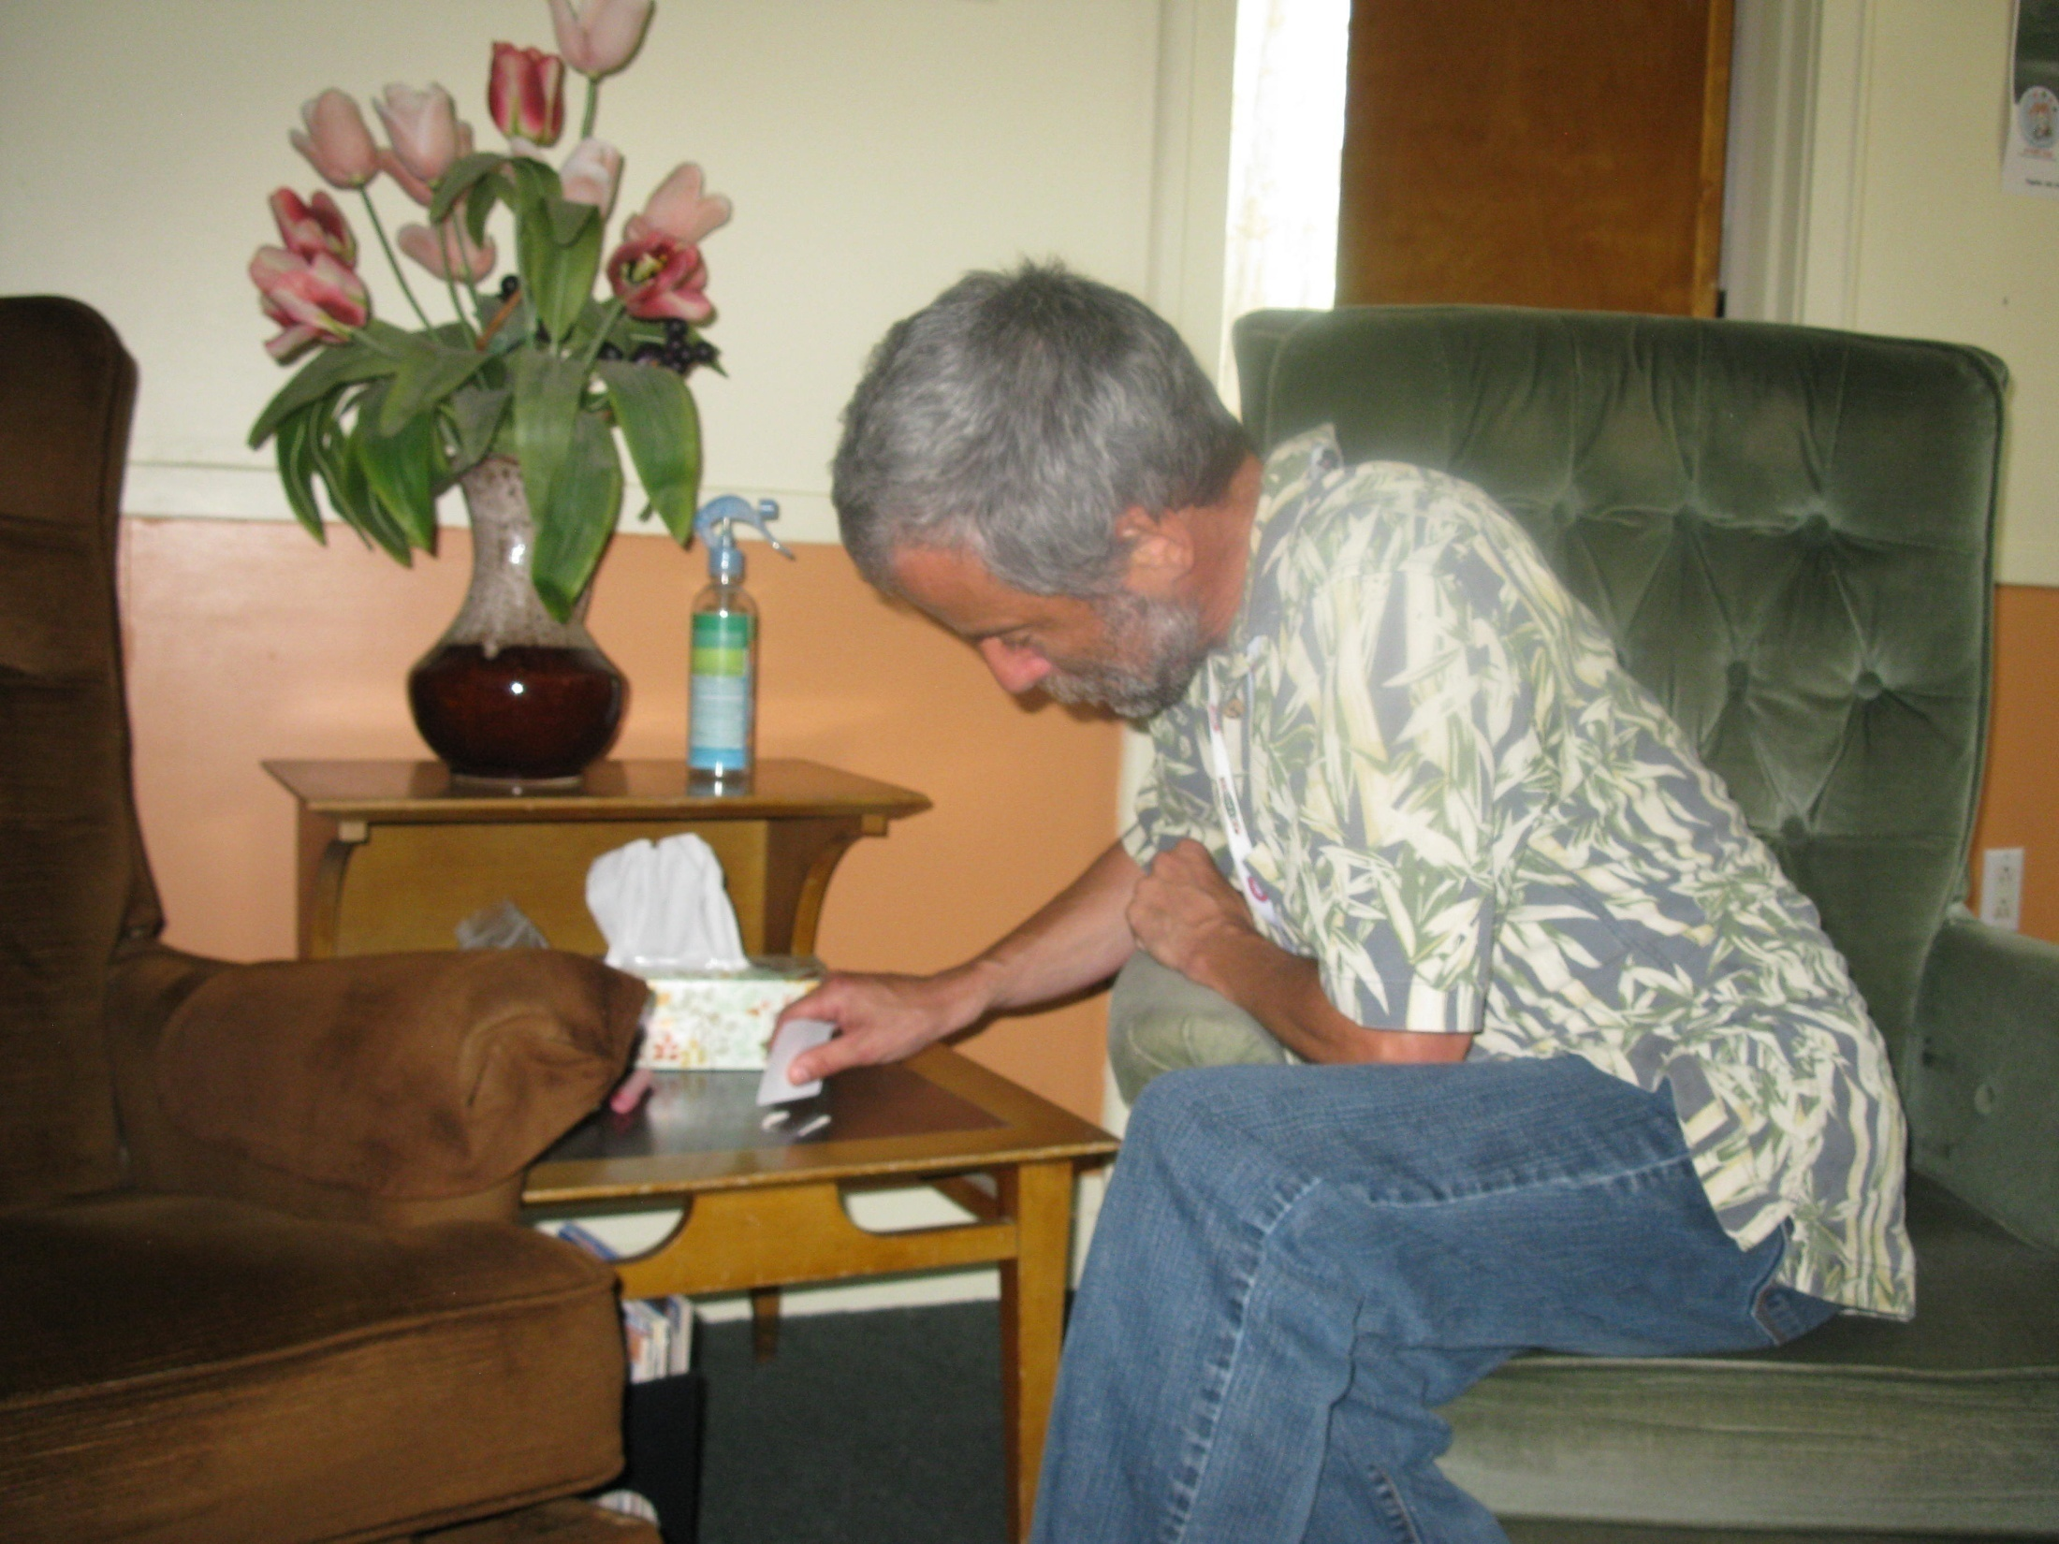
Une dernière ligne puis j’arrête.
One last line and then I stop.

Slide 25
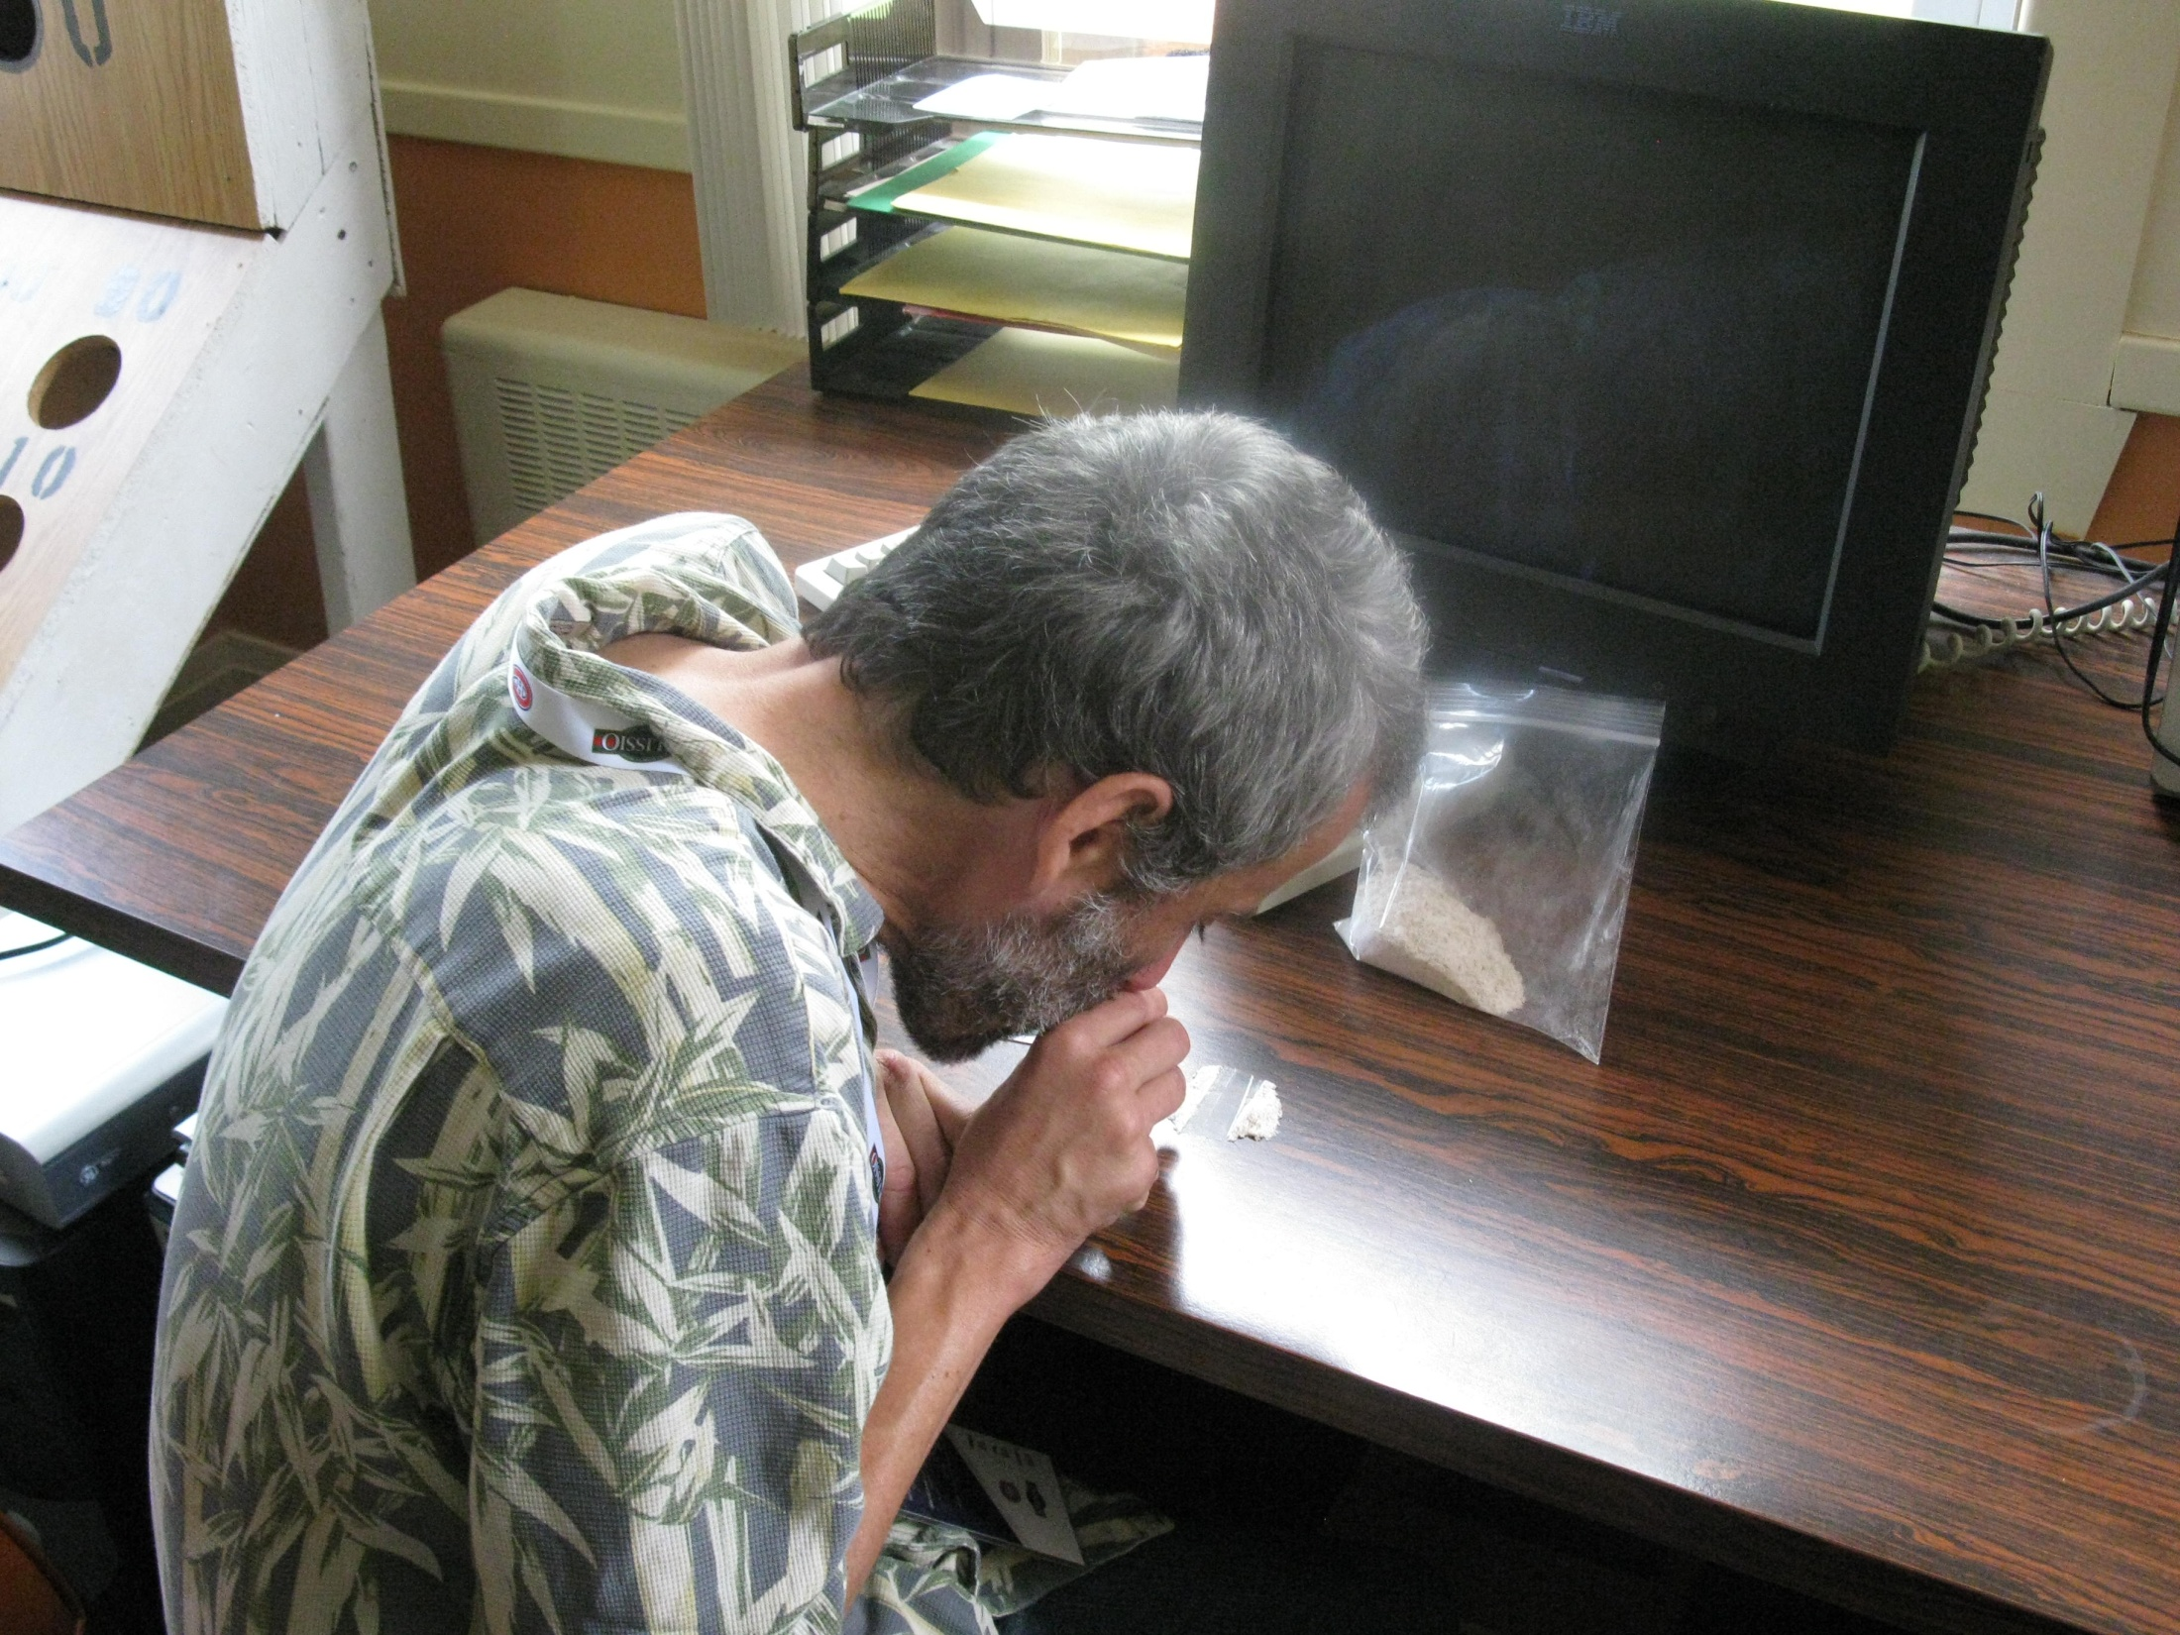
J’espère que personne ne me voit, je ne peux pas me faire pogner.
I hope nobody sees me, I can’t get caught.
Journal
La Nouvelle
The News Newspaper

Slide 26
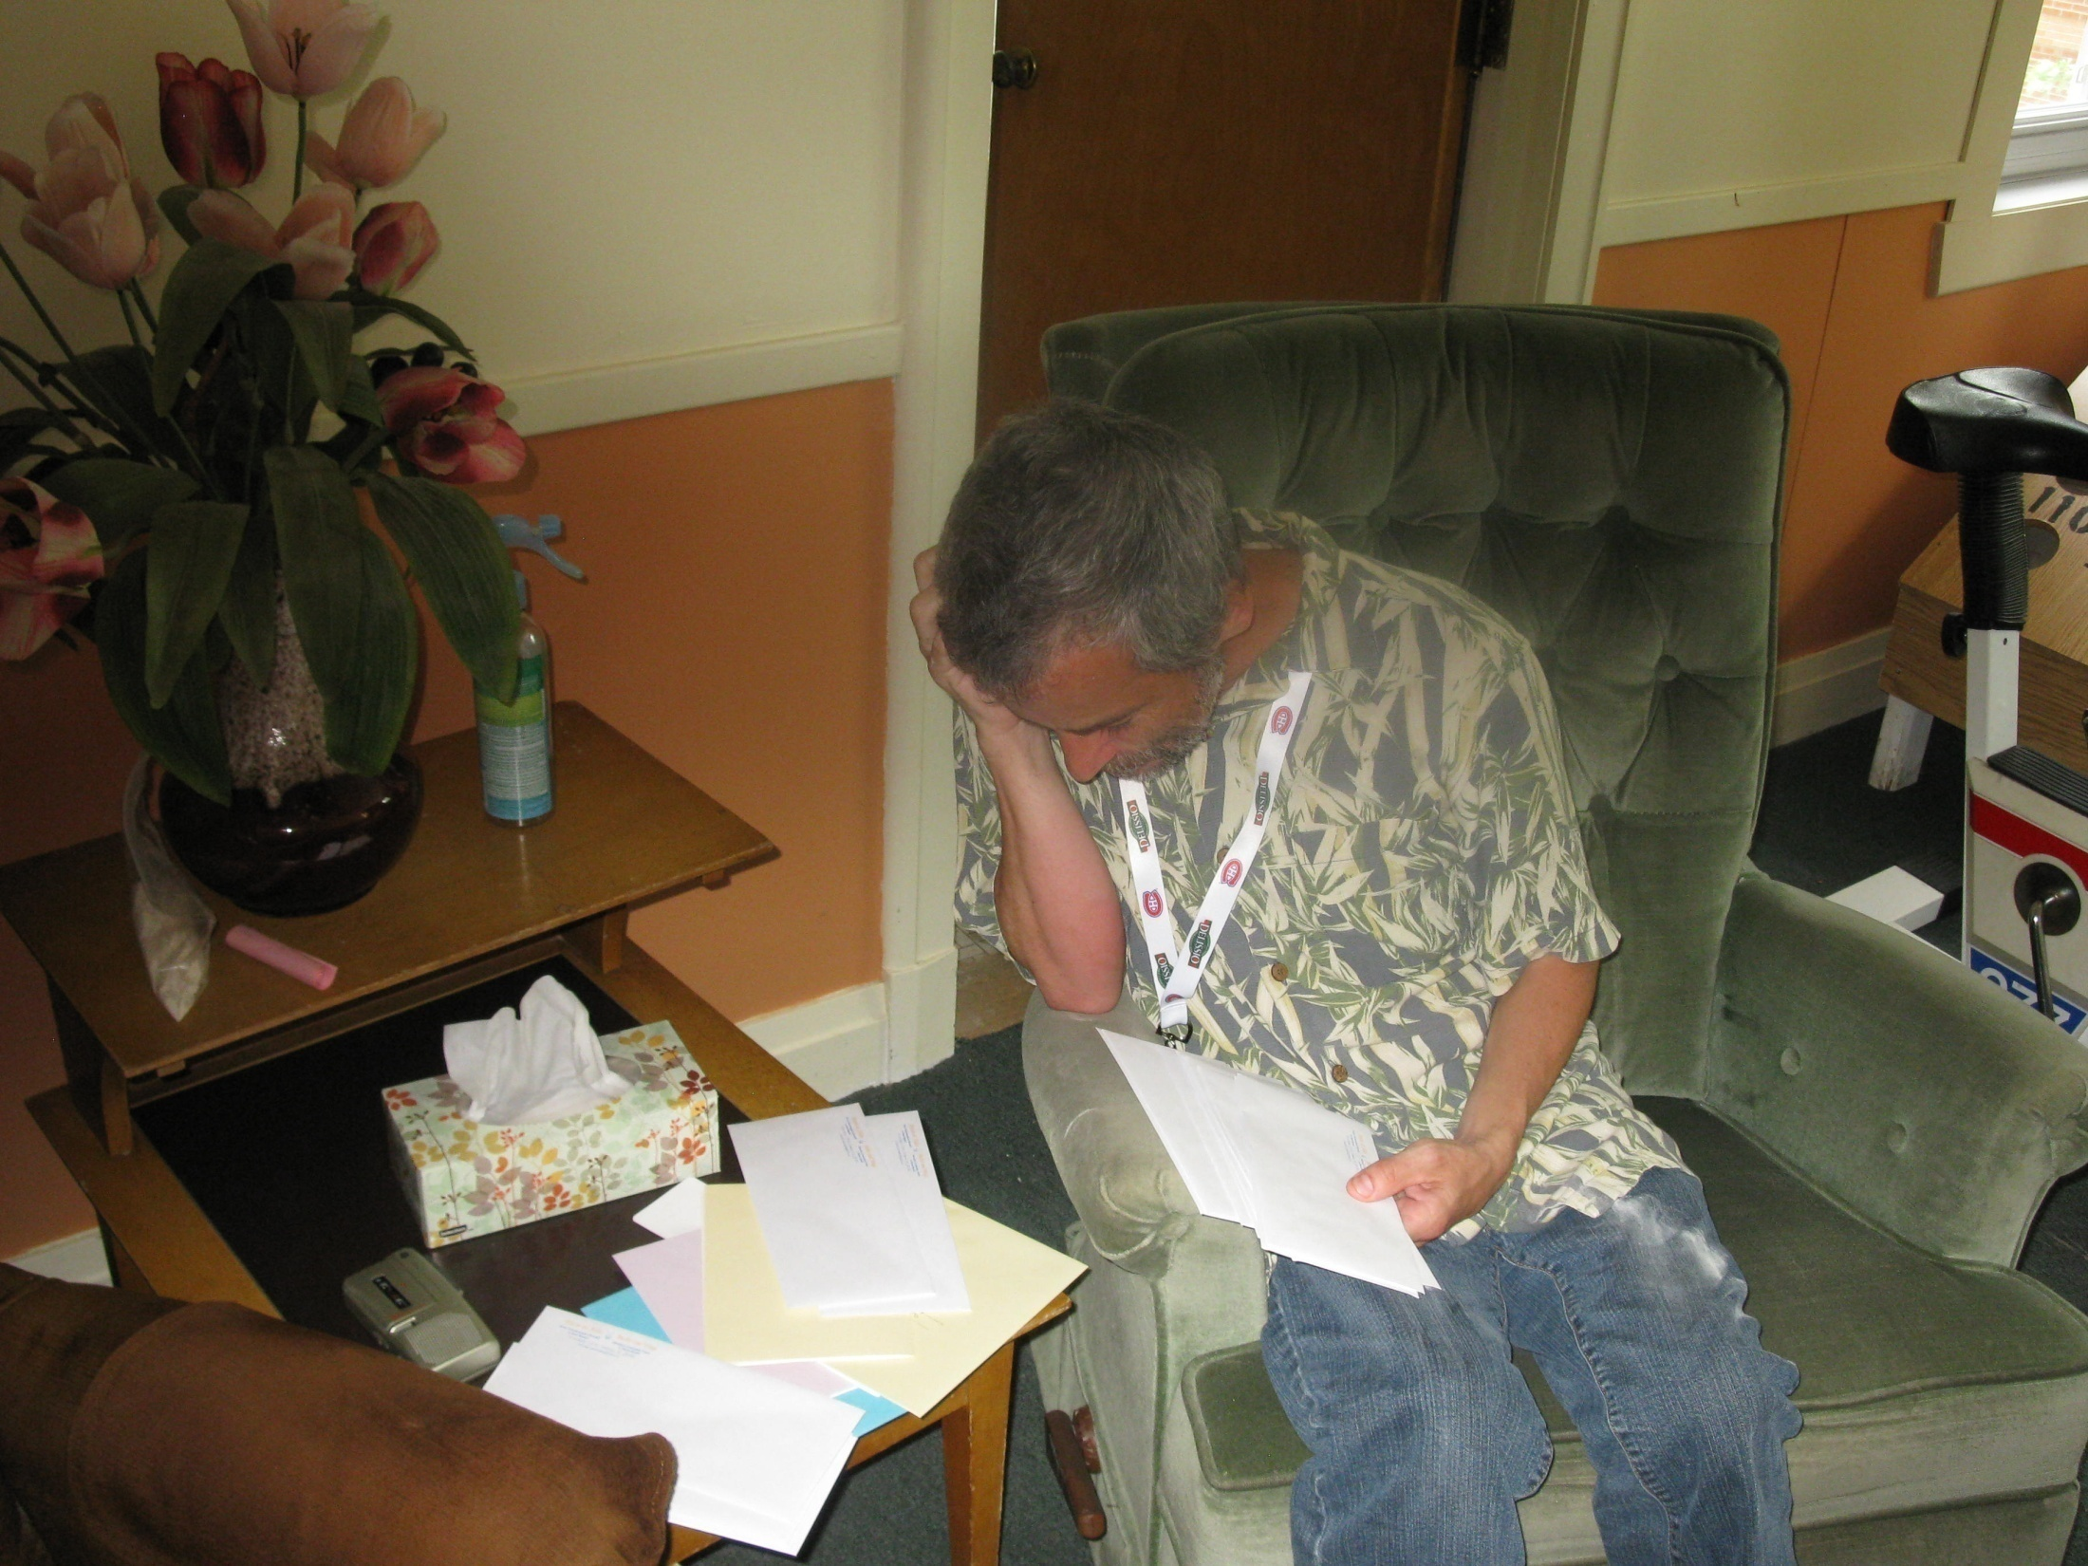
Qu’est-ce que je vais faire? J’ai une tonne de dettes!
What will I do?
I have a ton of debts!

Slide 27
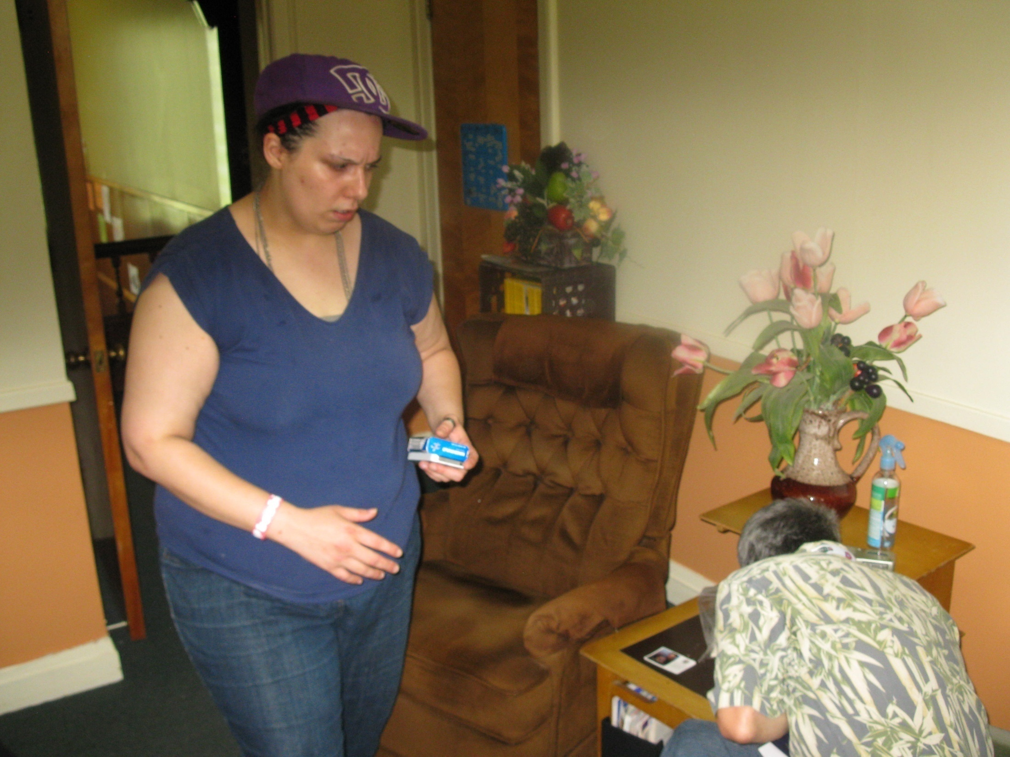
Annie, sa meilleure amie, arrive et le voit sniffer une ligne.
Annie, his best friend, arrives and sees him sniffing a line
Dany! Qu’est-ce que tu fais là? Es-tu fou?
Dany! What are you doing? Are you insane?

Slide 28
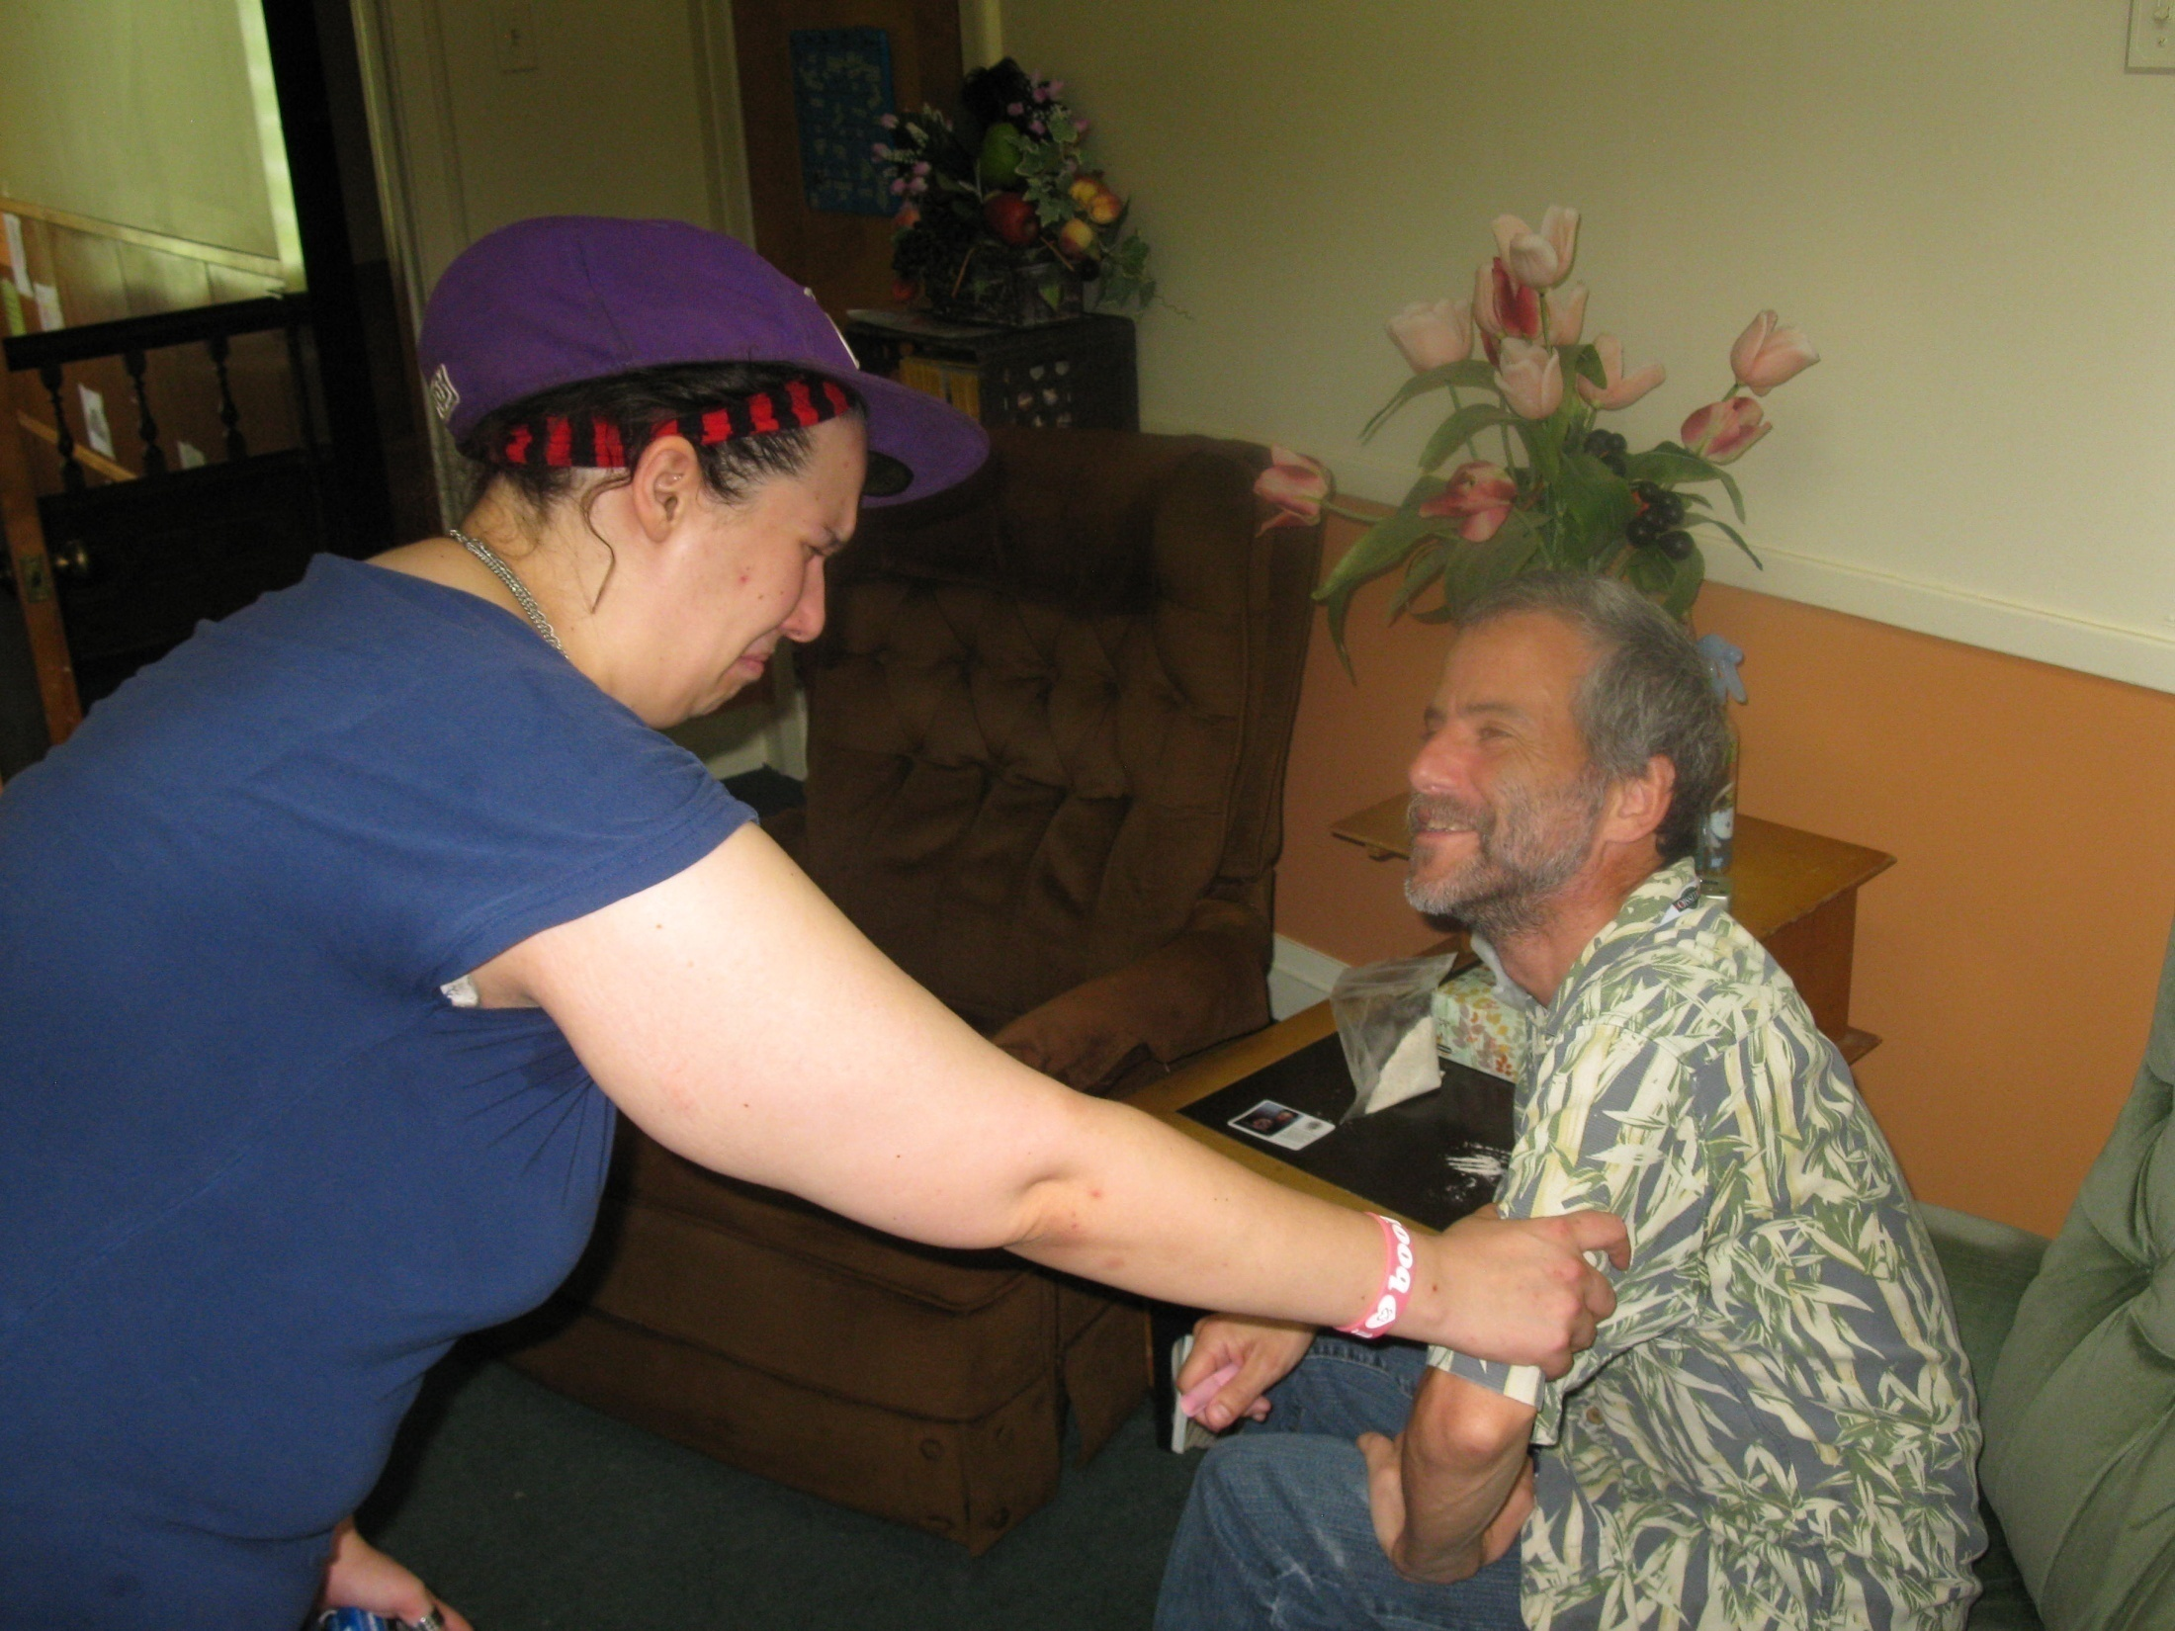
Écoute moi, il faut que tu arrêtes ça. Je t’ammène dans une centre de désintox.
Listen to me, you have to stop this. I’m bringing you to a detox center.

Slide 29
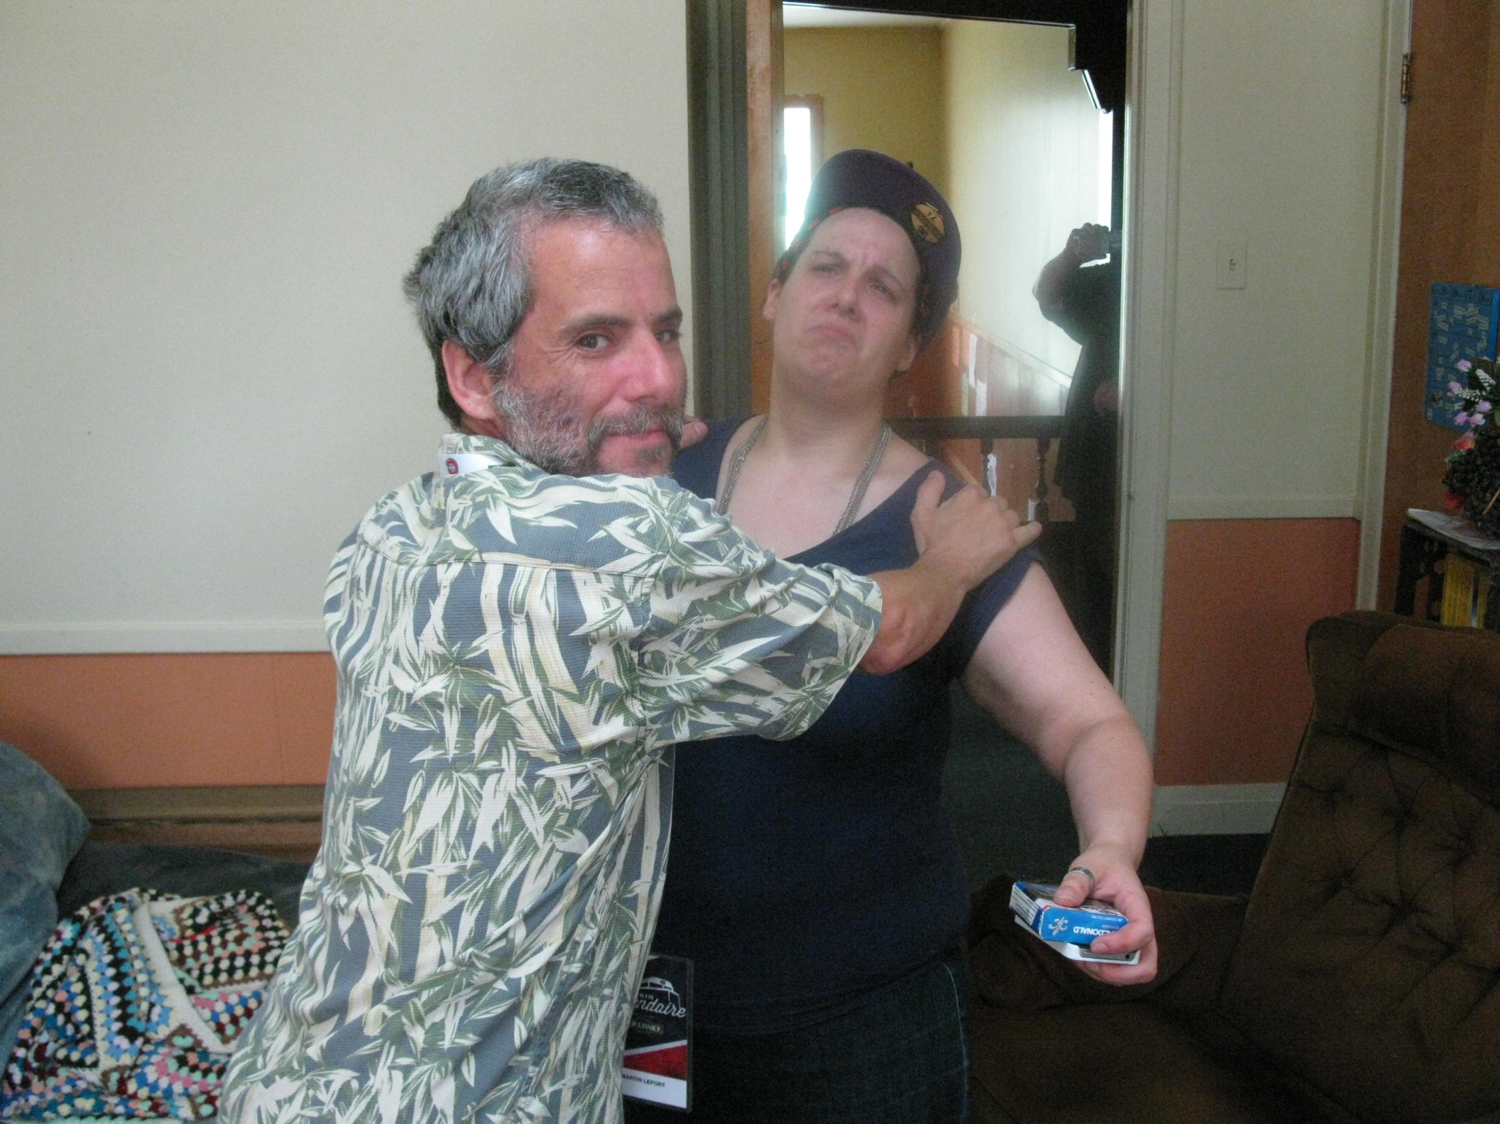
Dany devient agressif et pousse Annie brusquement.
Dany becomes aggressive and pushes Annie roughly.
Fous-moi la paix, je n’ai pas besoin de toi!
Leave me alone, I don’t need you!

Slide 30
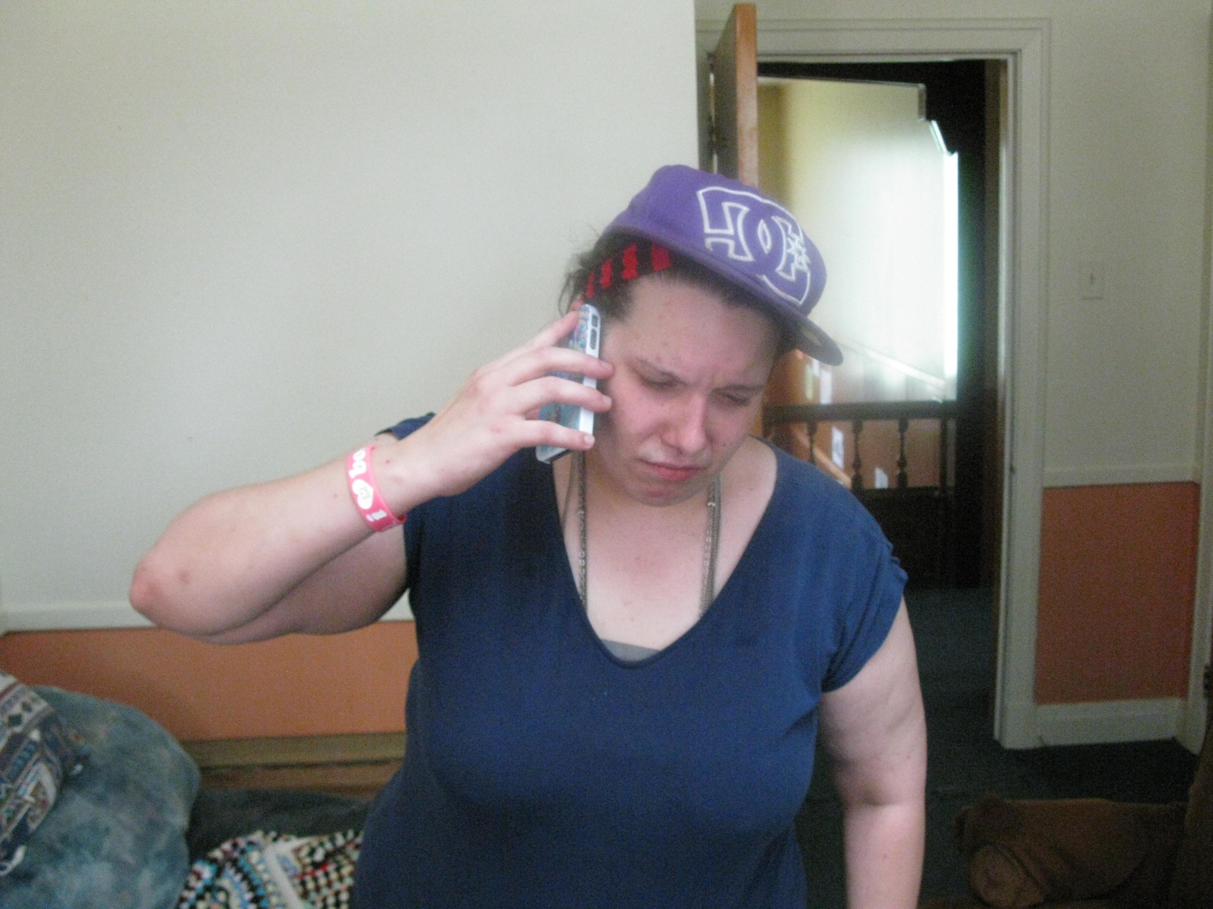
J’appelle la police!
I’m calling the police!

Slide 31
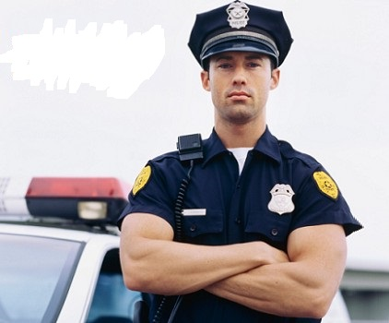
Tu dois venir avec nous Dany.
You must come with us Dany.

Slide 32
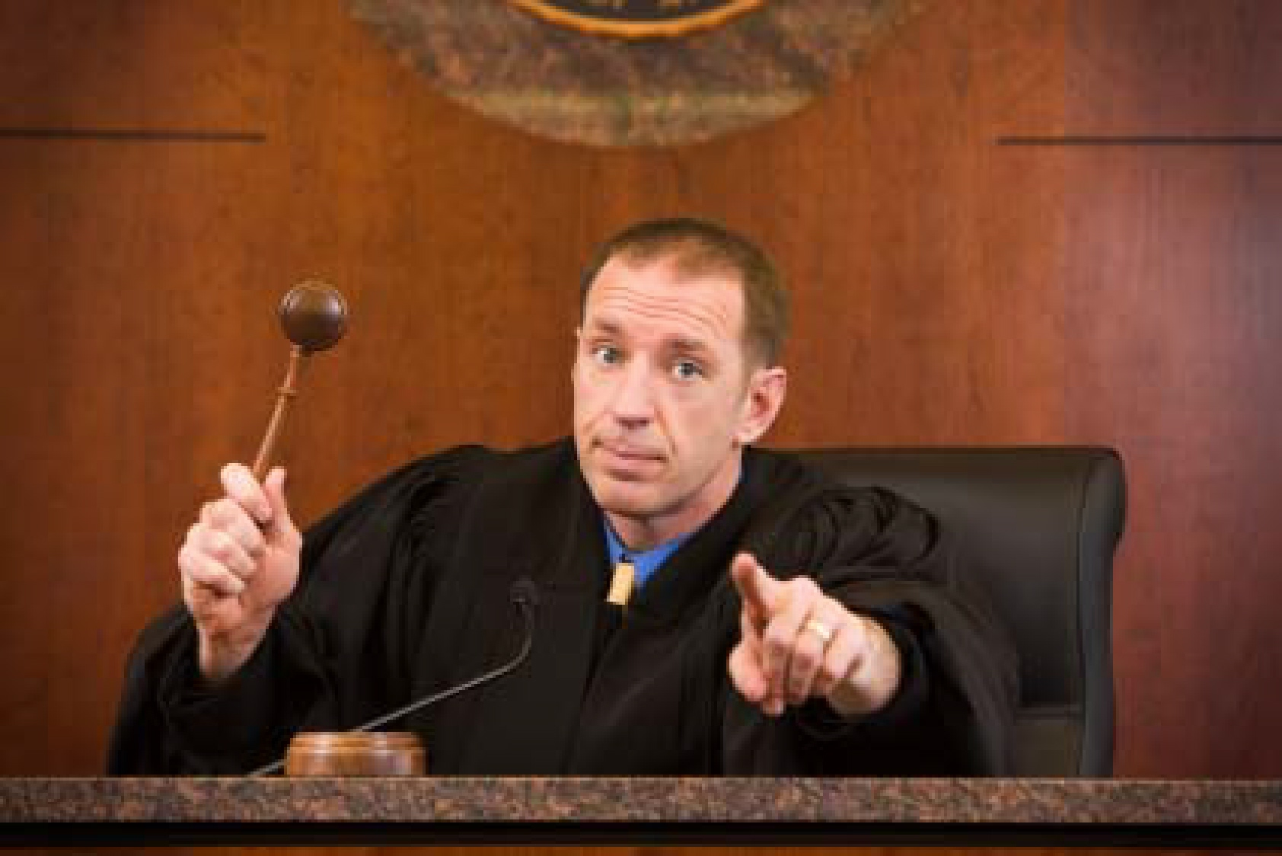
Vous devez faire une cure de désintoxication.
You must do a detoxication cure.

Slide 33
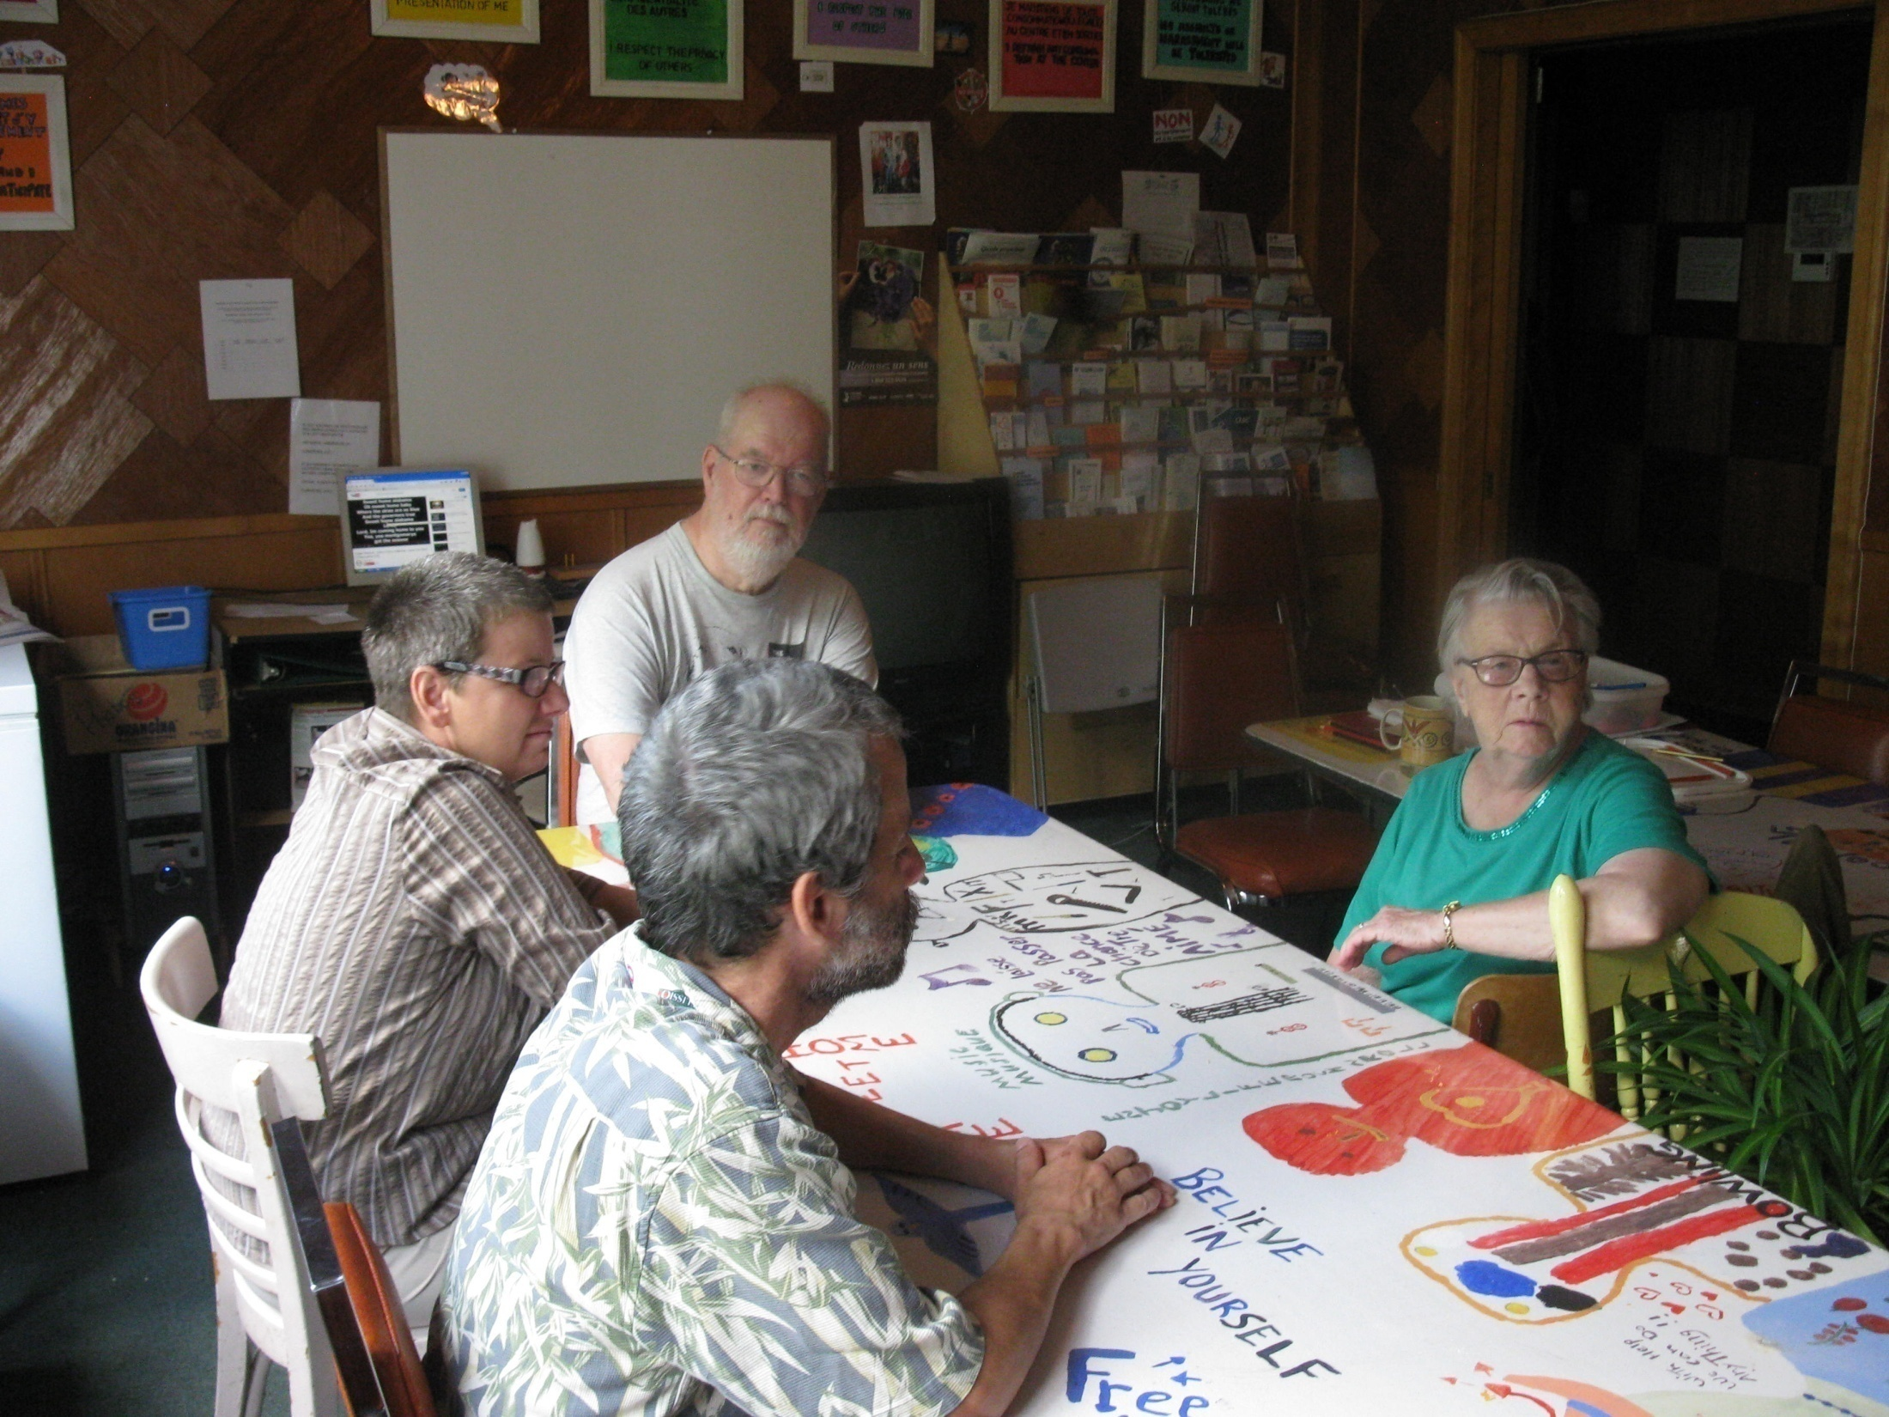
Centre de désintoxication
La Bonne Nouvelle.
The Good News detoxication center.
Ils ont tous eu les mêmes problèmes que moi.
They have all had the same problems as me.

Slide 34
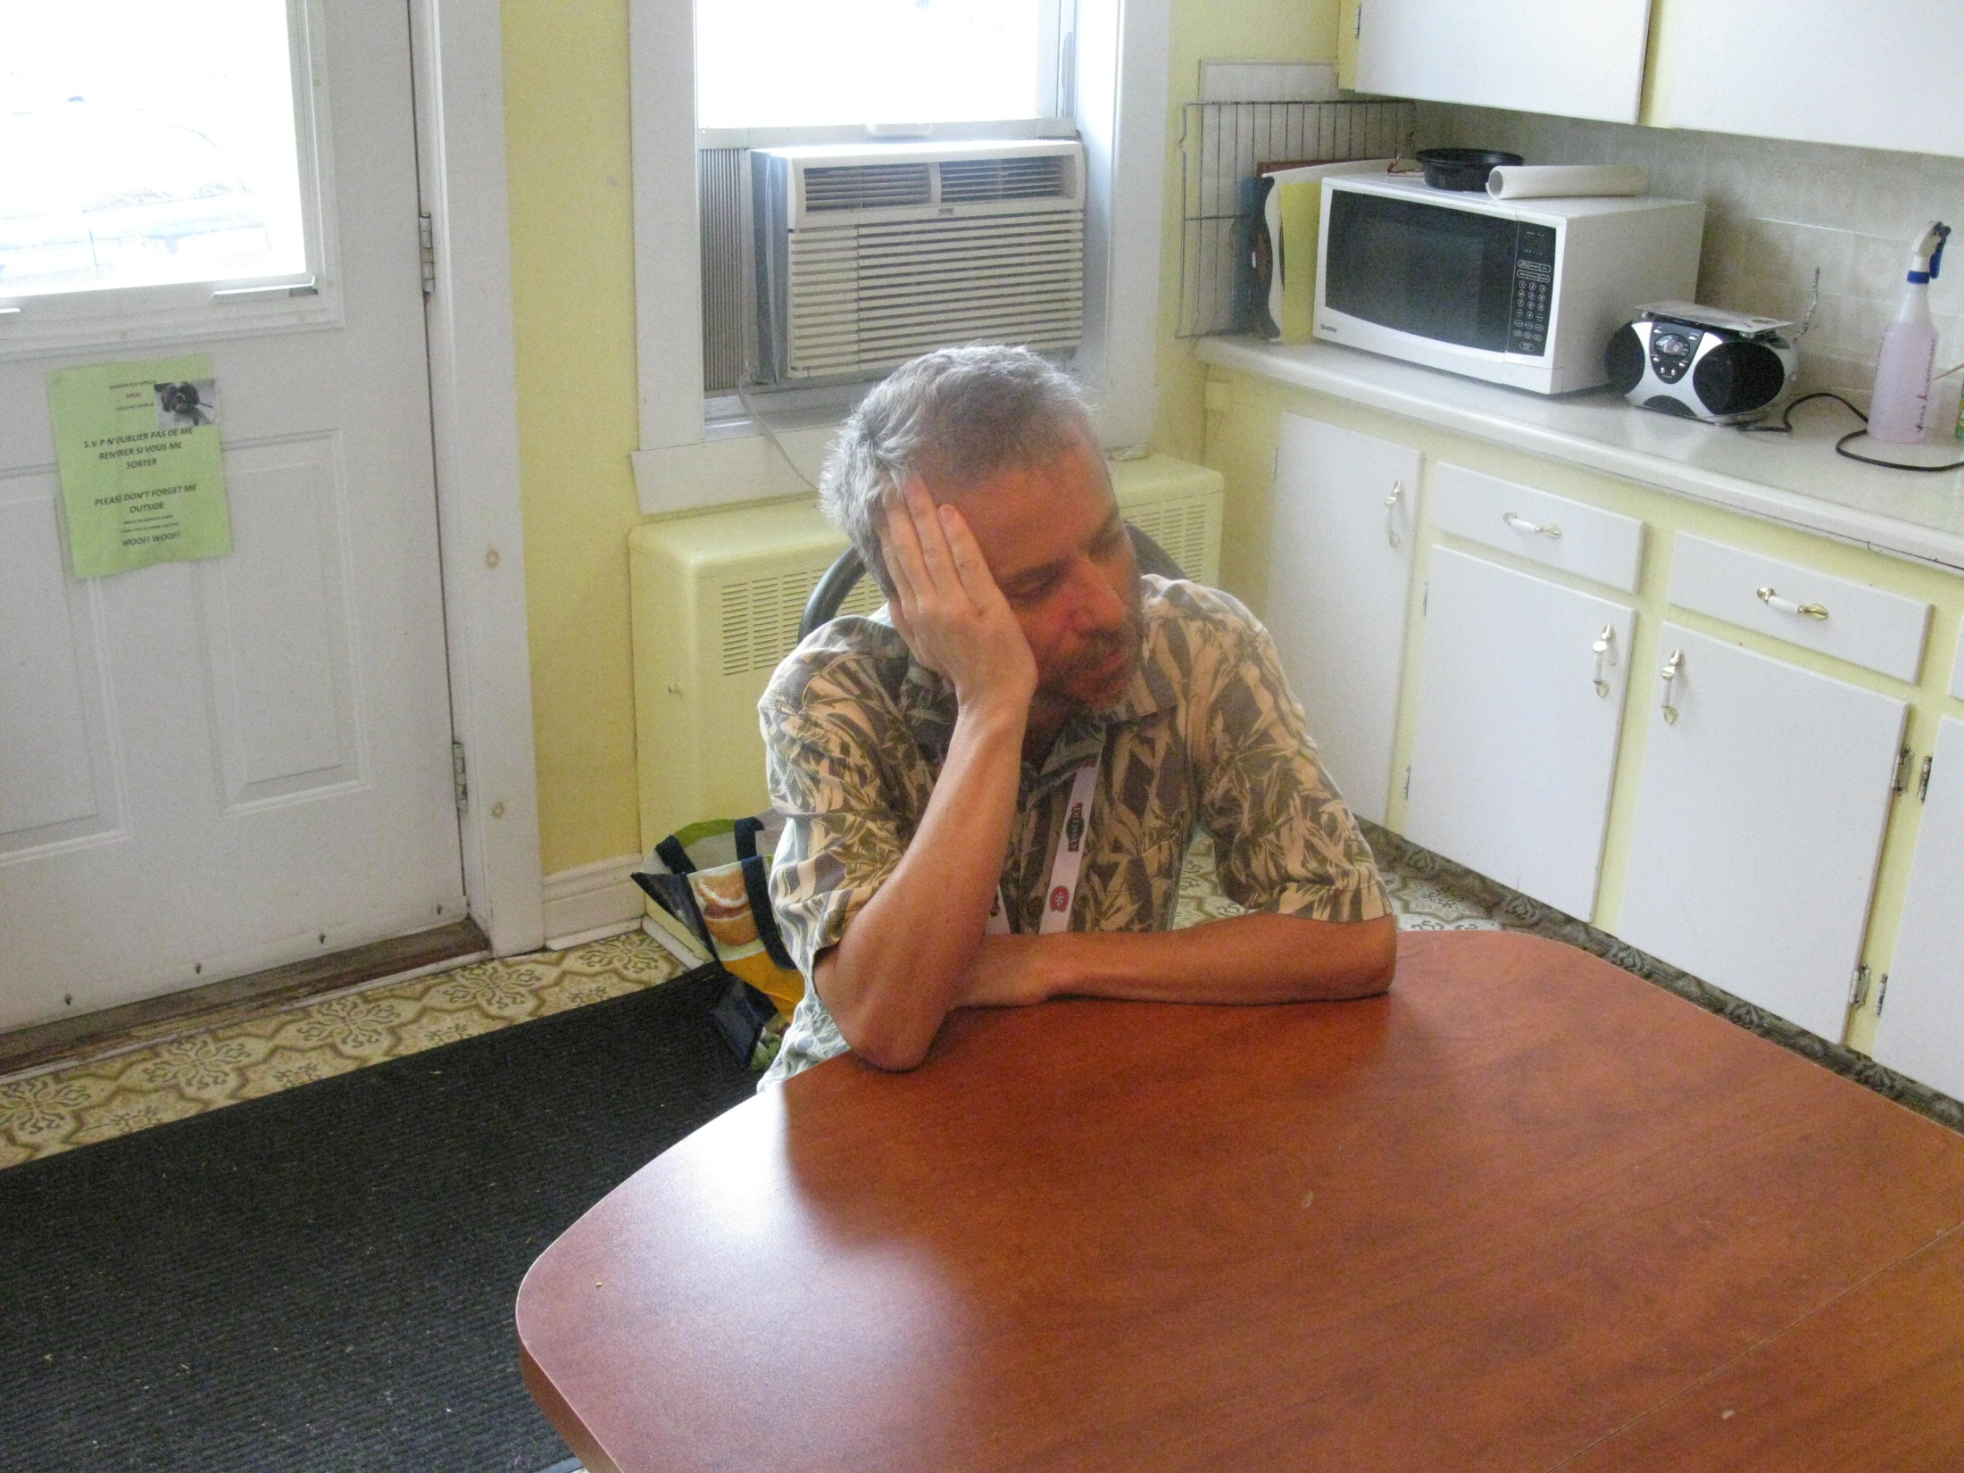
J’aurais jamais dû commencer à prendre de la drogue, ça m’a causé de sérieux problèmes…
I never should have started using drugs, it caused me some serious problems…

Slide 35
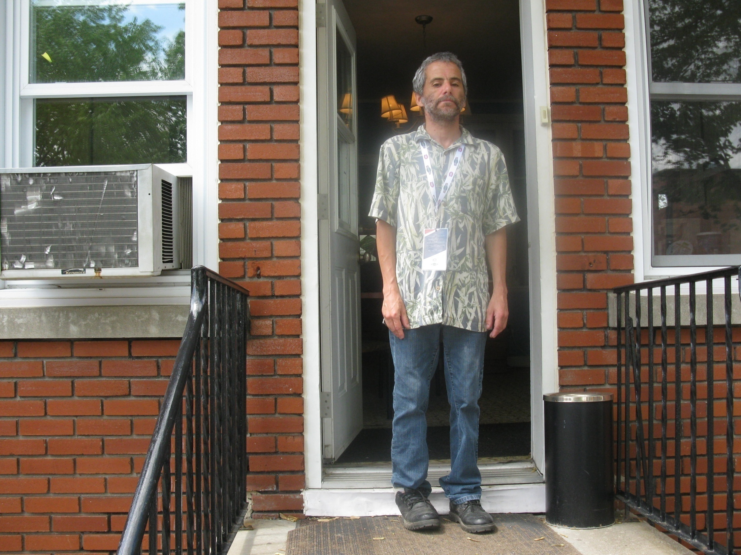
Centre de désintoxication
La Bonne Nouvelle.
The Good News detoxication center.
J’ai réussi à m’en sortir avec l’aide de la thérapie.
I managed to pull through with the help of
therapy.
Dany a terminé sa cure et retourne chez lui.
Dany has finished his cure and goes back home.

Slide 36
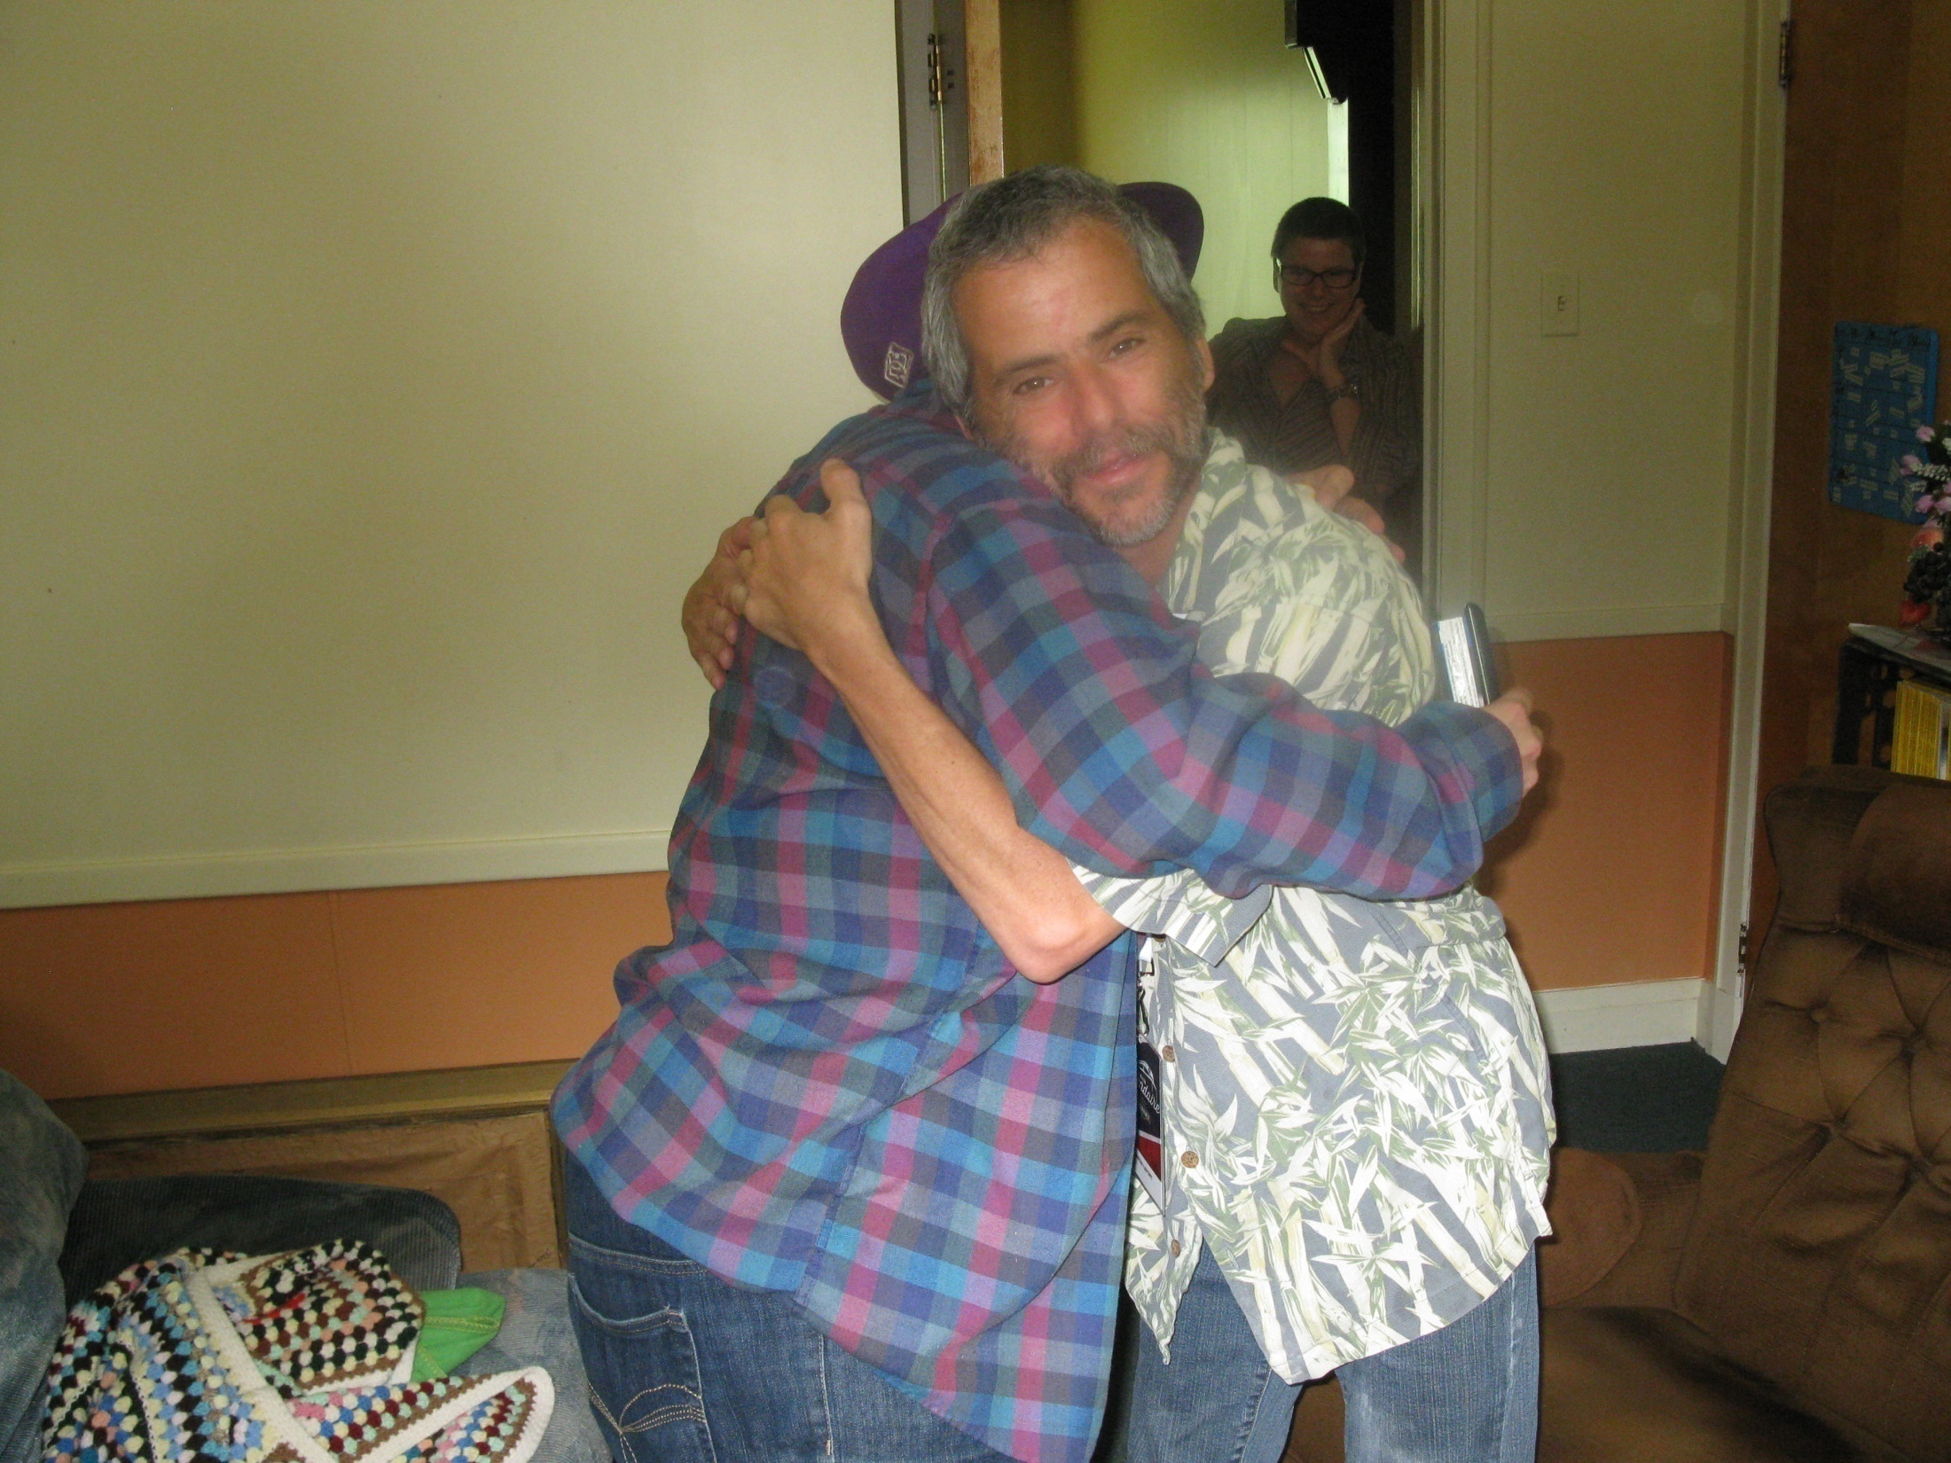
Bravo Dany, je suis tellement fière de toi!
Congratulations Dany, I’m so proud of you!

Slide 37
Avec la participation de:
Dany: Carry Campbell
Steve: Michaël Poulin Pedro: Stéphane Royal Annie: Roxanne Primeau
Figurants:
Mildred Rabideau
Alain Potvin
Donald Robbins
Jean-Pierre Bourassa
Nora Gale Claven
Jean-Pierre Mack
Brenda Campbell
Dennis Lévesque
Hedi Merz

